Slide 1
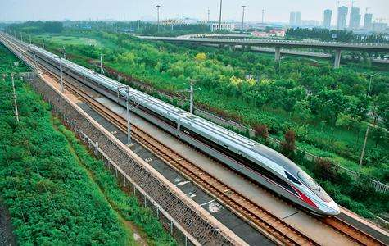



进度管理实验课程设计
上海普华科技发展股份有限公司

Slide 2
目录
01
进度管理实验课程介绍
02
实验老师网上开课操作指引
03
学生实验练习操作指引
04
普华科技公司简介
05

Slide 3
01
实验课程介绍

Slide 4
课程目的
熟悉“五步法”进度管理工作流程和操作要点；
掌握“五步法”进度管理实施方法：
创建多级计划控制网络结构（PBS）；
根据项目特点和工作内容，组织编制方便管理的项目工作分解结构（WBS）；
采用CPM网络计划技术编制项目进度计划；
结合项目特点以及历史经验和数据，建立合适的项目权重体系（WTS）；
准确收集并及时反馈项目实际进展数据，利用赢得值原理（EVM），计算并展示项目真实进展状态；
根据与目标计划相对比的进展偏差，分析并预测项目未来发展趋势，制订后续预防和纠偏措施。
讨论和总结

Slide 5
实验情境介绍
以一个制造企业新产品研发的项目为案例，采取四人小组分工协作的形式，共同完成项目进度管理工作：
项目任务：一个空调制造企业，根据客户反馈和市场调研，拟研制一款新型空调产品，产品型号为KT01。
工作内容：
先由产品经理组织编制研制计划书，报公司评审后正式立项；
立项后，由设计部门组织进行方案设计和技术设计，其间也需按公司评审程序组织评审确认；
研发过程中，需要完成热力学模型样机、产品样机及首件正式产品共三台样机的制作和测试；
为加快产品研制进度，相关样机的产品设计、原材料采购、加工试制和性能测试等各项工作需要交叉进行；
考虑到该产品定型后的批量生产需要，产品研发过程中同步进行现有生产厂房的局部改造，该工作可委托外部施工单位组织实施。

Slide 6
实验情境
进度目标：研制工作计划于2019-3-1启动，要求在2019-9-30前完成各项工作，并通过公司组织的产品签定验收。
部门人员配备和职责分工
公司以下四个部门，各派一人，组成四人团队，协作完成项目工作：
研发部，任命一名产品经理（成员A），总体负责产品研发全过程的协调和管理；
设计部，任命一名设计经理（成员B），负责产品设计和技术支持工作；
采购部，任命一名采购经理（成员C），负责研发过程中设备、材料的采购工作；
生产部，任命一名生产经理（成员D），负责研发过程中样机、产品的生产制造和检测工作。

Slide 7
实验情境
岗位人员和角色分工：
成员A，代表研发部，作为产品经理参与本项目，总体负责整个项目的总体协调和管理；负责厂房改造工作的协调和管理；负责产品立项策划和研制成品鉴定评审的组织和协调管理工作；领导并合理安排其他组员共同完成各项工作，确保项目顺利完成；
成员B，代表设计部，作为设计经理参与本项目，负责研发过程中各项设计相关工作的实施和管理；
成员C，代表采购部，作为采购经理参与本项目，负责研发过程中所有需要外购的各类原材料和工器具的采购和管理；
成员D，代表生产部，作为生产经理参与本项目，负责三个样机的生产制造和性能检测。

Slide 8
实验估计时间
上机操作——大约160分钟（主计划）+大约160分钟（子计划）
PBS定义——约15分钟（主计划）+
创建WBS——约15分钟
编制计划——约45分钟
CPM计算及计划完善——约15分钟
设置权重体系——约20分钟
进度反馈——约30分钟
进度监控及结果分析——约20分钟
总结点评 ——约20分钟

Slide 9
实验估计时间
序号 | 主计划进度管理 |  | 子计划进度管理
 | 工作内容 | 时间 （分钟） | 工作内容 | 时间 （分钟）
1 | PBS定义 | 15 | PBS定义 | 5
2 | 创建WBS | 10 | 创建WBS | 5
3 | 录入作业信息 | 45 | 录入作业信息 | 30
4 | CPM计算及计划完善 | 10 | CPM计算及计划完善 | 5
5 | 设置权重体系 | 20 | 设置权重体系 | 10
6 | 任务下达 | 5 | / | /
7 | 计划送审 | 5 | 计划送审 | 5
8 | 保存目标计划 | 5 | 保存目标计划 | 5
9 | 进度反馈 | 30 | 进度反馈 | 20
10 | 进度监控及结果分析 | 20 | 进度监控及结果分析 | 15
合计： |  | 105+60 |  | 100
上机操作——大约205分钟
主计划进度管理——大约165分钟
子计划进度管理——大约100分钟
主、子计划编制安排
先编制主计划（约耗时105分钟），在其编制完成并下达任务后，再开始编制子计划；
主计划由产品经理负责编制，三个子计划分别由设计、采购、生产经理负责编制；
三个子计划，可以同时编制。
总结点评 ——约20分钟

Slide 10
02
学生实验练习操作指引

Slide 11
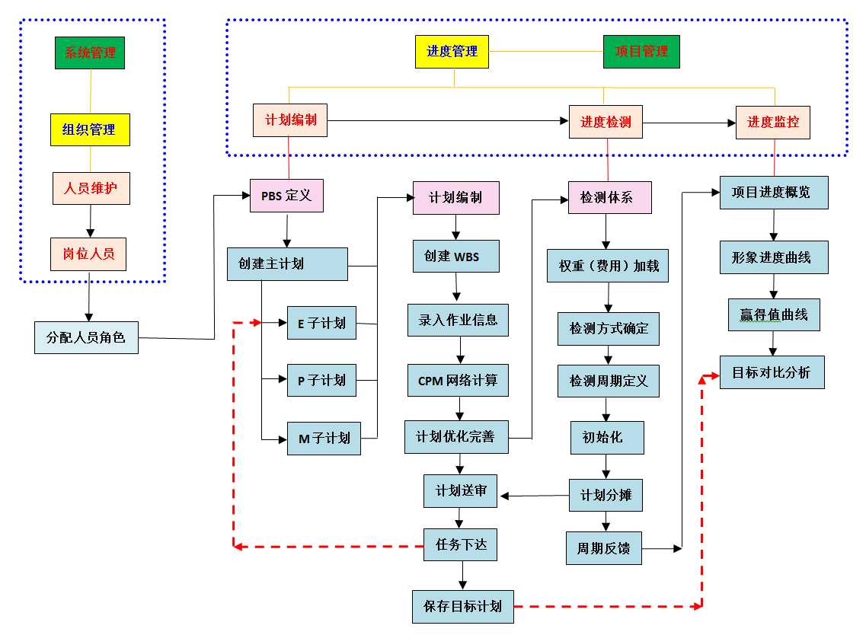
进度管理实验操作流程

Slide 12
实验课程估计时间
上机操作——大约160分钟
人员维护——约10分钟
PBS定义——约15分钟
创建WBS——约15分钟
编制计划——约45分钟
CPM计算及计划完善——约15分钟
设置权重体系——约20分钟
进展反馈——约20分钟
赢得值报告及结果分析——约20分钟
总结点评 ——约20分钟

Slide 13
实验练习内容
一
人员维护
六
任务下达
二
PBS定义
七
保存目标计划
三
计划编制
八
子计划编制
四
进度检测
九
进度反馈
五
计划送审
十
进度监控

Slide 14
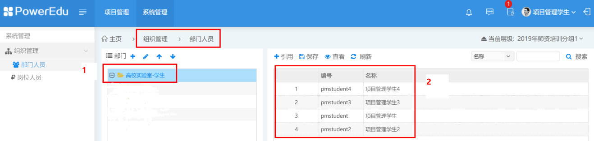
一、人员维护——创建部门、分配部门人员
1. 点击软件界面的上部右侧“系统管理”模块菜单，进入“组织管理”子项。
图一
2. 点击“部门人员”按钮，出现上图一右侧内容，点击“1”处根节点，在“2”处将会显示出所有团队成员名单，该名单是按老师开课时导入的学生信息自动生成的。

Slide 15
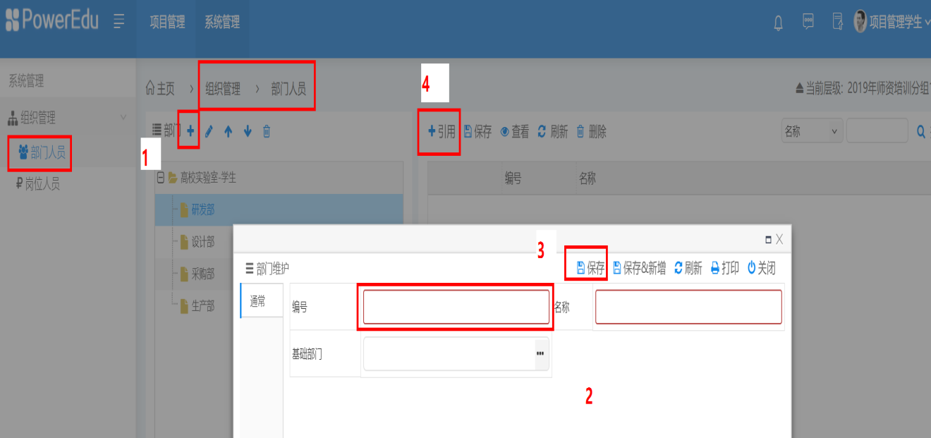
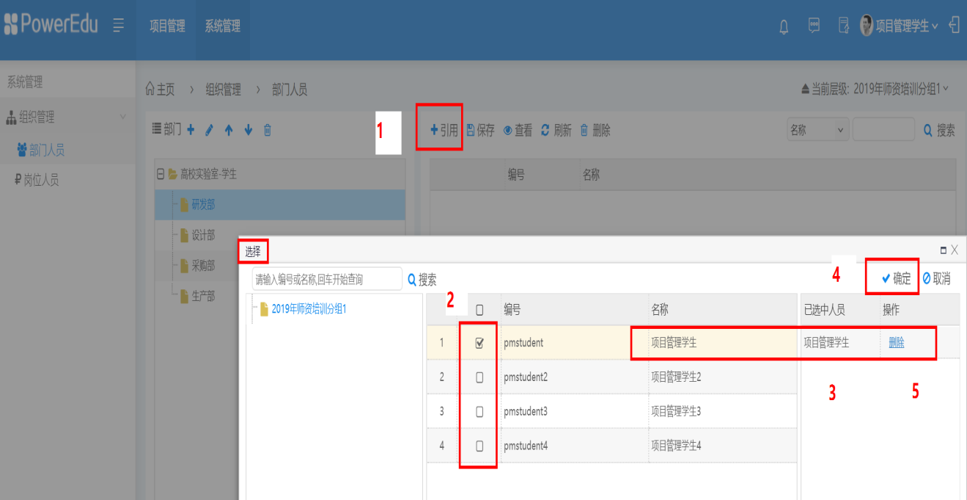
一、人员维护——创建部门、分配部门人员
3. 新增“部门”时，在下图二中，点击“1”处“+”按钮，弹出“部门维护”对话框（见图二中“2”处），输入必填的“编号”、“名称”（带红色标记框的栏位，为必填项，下同）后点击“3”处“保存”。
图二
图三
4. 给部门安排人员时，点击相应部门后，再点击图二“4”处“引用”按钮，弹出图三所示选择框，在“2”处人员列表中勾选相应人员后，在“3”处就会显示所选择的人员，如有误选，可点击“5”进行“删除”。选择完毕，点击“4”处“确定”即可引入部门人员。

Slide 16

一、人员维护——创建部门、分配部门人员
5. 需创建的部门及人员信息如下：
序号 | 部门编号 | 部门名称 | 分配成员
1 | D | 研发部 | 成员A
2 | E | 设计部 | 成员B
3 | P | 采购部 | 成员C
4 | M | 生产部 | 成员D
注：练习时，小组成员A~D请按小组分工和成员真实姓名替换，下同。
：如不能完整看到前图二、三所示全部画面，请将页面的显示比例适当调小；
可能需要调到80%以下、甚至更低，与电脑分辨率设置有关。
后续的操作，也需要较小的页面显示比例。
否则，可能会遇到按此说明操作却找不到对应内容的情况，所以此点很重要。

Slide 17
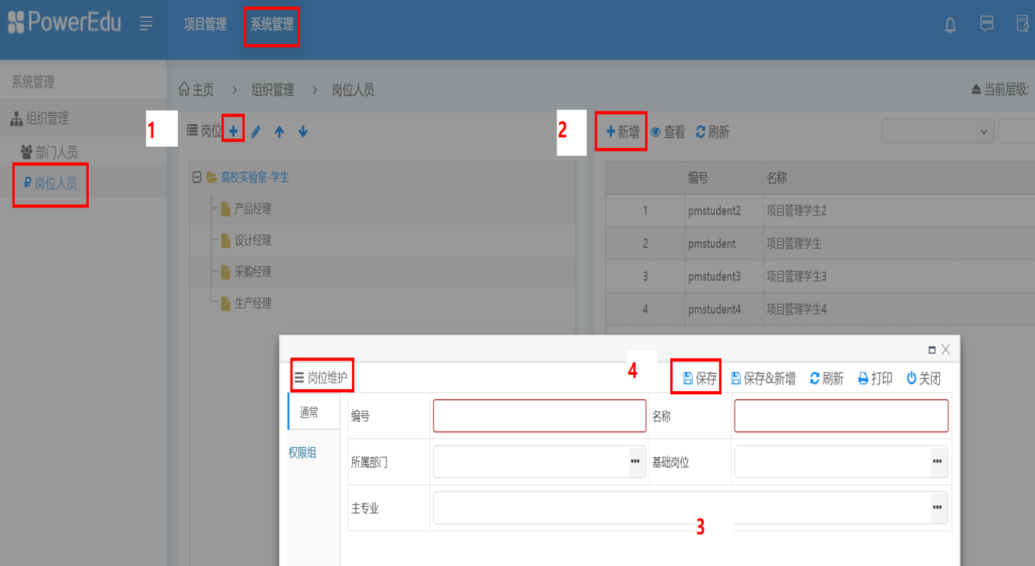
一、人员维护——创建岗位、分配岗位人员
1. 点击软件界面的上部右侧“系统管理”模块菜单，进入“组织管理”子项。
4. 需创建的岗位及人员信息如下：
序号 | 部门编号 | 岗位名称 | 分配成员
1 | D | 产品经理 | 成员A
2 | E | 设计经理 | 成员B
3 | P | 采购经理 | 成员C
4 | M | 生产经理 | 成员D
图四
2. 点击“岗位人员”按钮，出现上图四右侧内容，先在“1”处点击“+”新增“岗位”，在弹出的如“3”处所示对话框中输入相关岗位信息后，点击“4”处“保存”。
3. 然后，点击新增加的岗位，在“2”处通过“新增”指定该岗位对应的“人员”。

Slide 18
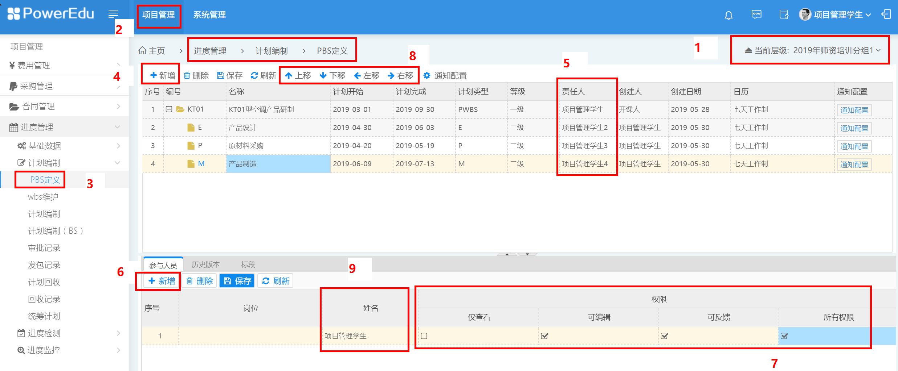
二、PBS定义
图五
参照上图五，按以下步骤操作：
选择项目：在上图中标记“1”处，通过下拉菜单选择所操作项目（操作练习时，因后台为各团队只创建了一个项目，所以无需选择、此步骤可以跳过）；
选择“PBS定义”菜单 ：点击标记“2”和“3”处按钮；
创建PBS：点击“4”处“新增”按钮，则其下部表格将自动增加一行，按标题填写相关信息。

Slide 19
二、PBS定义
a) 先创建项目主计划“KT01型空调产品研制”（团队登录后，系统已有根PBS，可将该根PBS作为主计划）：按如下内容完善其PBS信息：
项目编号——KT01
项目名称——KT01型空调产品研制
计划开始——2019-03-01
计划完成——2019-09-30
计划类型——PWBS（可不填）
等级——一级（可不填）
责任人——来自产品部的产品经理，团队成员A
日历——七天日历

Slide 20
二、PBS定义
再在主计划下分别创建E、P、M三个子计划。相关内容可参照上图五所示。
所创建计划的层级和前后位置，通过“8”处的上下左右移动按钮调整：
上下移动，仅调整各计划的先后显示位置；
左右移动，则是调整各计划（包括主、子计划）之间的上下层级关系。
E子计划——为设计计划，责任人为来自设计部的设计经理，团队成员B；
P子计划——为采购计划，责任人为来自采购部的采购经理，团队成员C；
M子计划——为生产计划，责任人为来自生产部的生产经理，团队成员D。
：子计划可以与主计划同时创建，也可以在主计划编制完成后再创建。
子计划的起止时间，依据主计划的起止时间和子计划的工作内容安排，创建后可以调整。

Slide 21
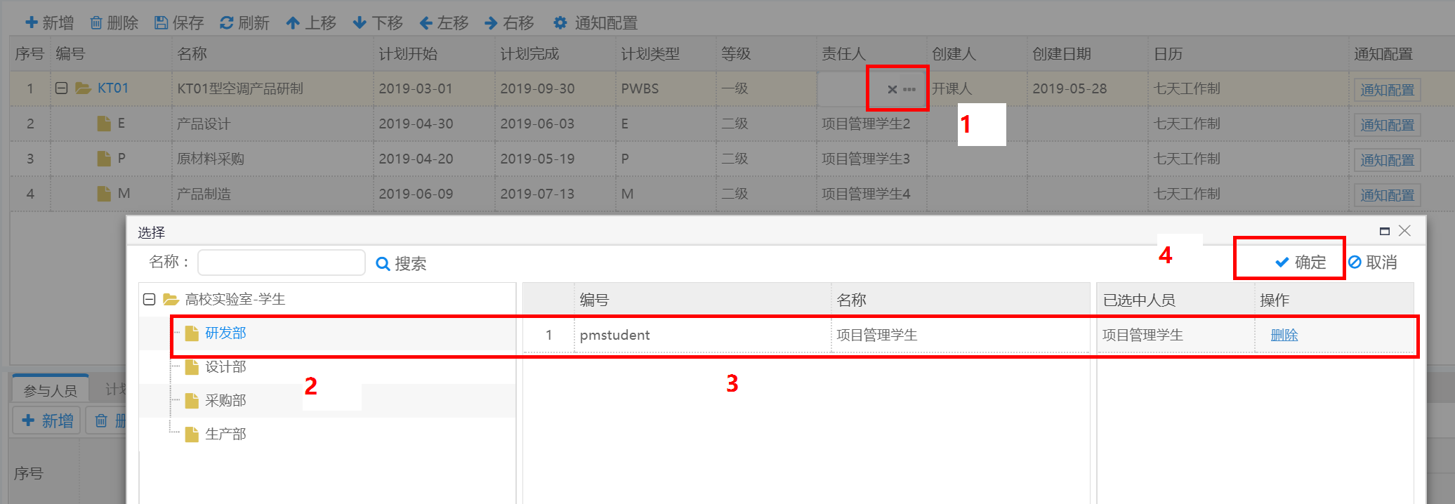
二、PBS定义
（4）指定责任人：
“责任人”，用于指定计划的操作用户账号并设置其操作权限，此处指定的责任人可以对该计划进行全权限操作。如在后续练习过程中，有人发现某项功能无法操作时，可能就是因为所登陆的账号无对应权限，需改用有权限的账号登录。
如还有其他用户也需要某计划的操作权限，可按上图五所示，先点击“6”“新增”，然后在“9”处选择人员、在“7”选择操作权限。
“责任人”处有“…”按钮，可以在人员库中选择相应人员，按下图六“1”、“2”、“3”标记顺序操作即可。
图六

Slide 22
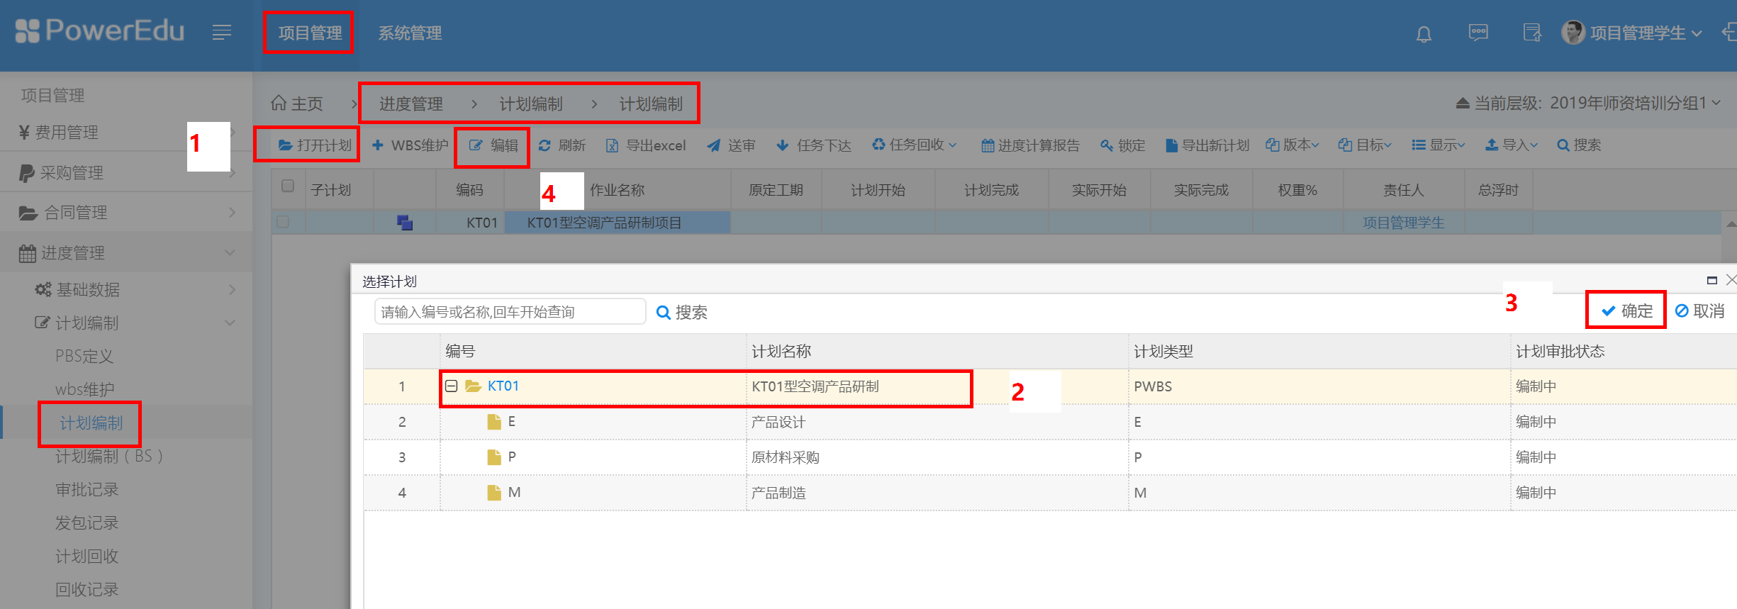
三、计划编制——设置软件界面
1. 打开待编制的计划：
点击下图七中“1”“打开计划”，在弹出的窗口（即在“PBS定义”阶段创建的主、子计划列表）选择“2”主计划“KT01型空调产品研制”后，点击“3”“确定”。
在弹出的计划窗口，点击“4”处“编辑”按钮，进入插件编辑窗口（见下图八）。
图七

Slide 23
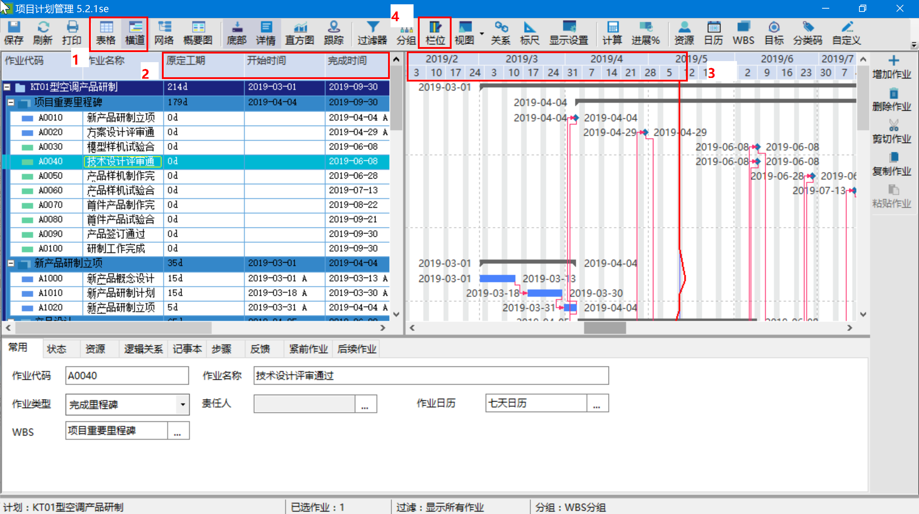
三、计划编制——设置软件界面
2. 启动计划编制插件编辑计划：
a) 图八中“1”处的两个按钮控制其下方区域的显示内容，“表格”仅显示左侧表格内容，“横道”同时显示表格和横道。
图八

Slide 24

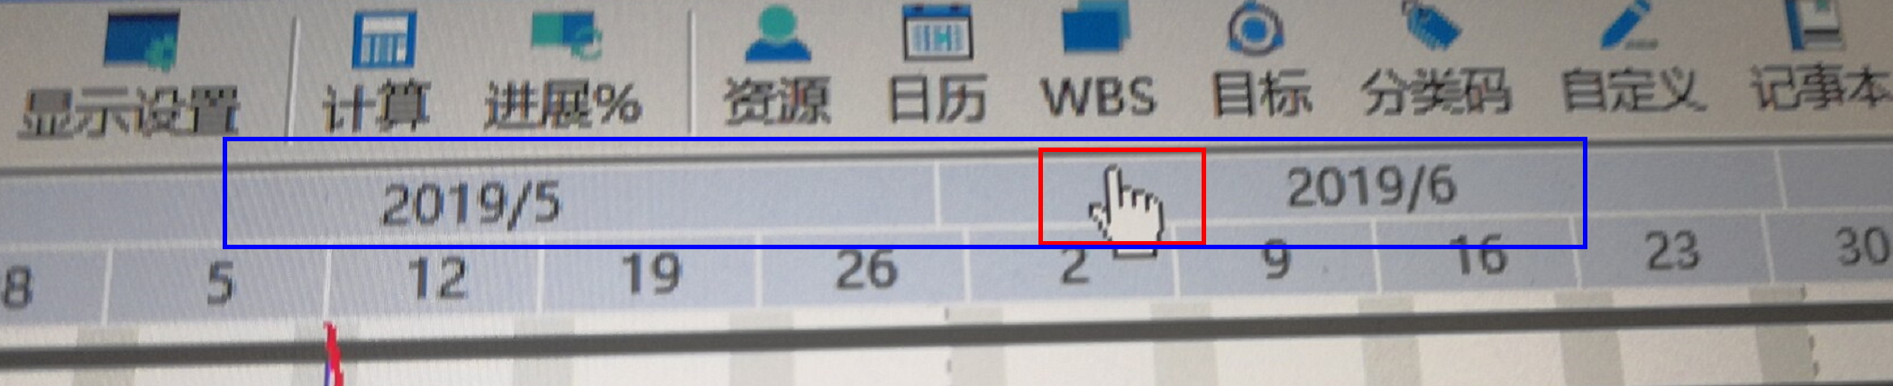
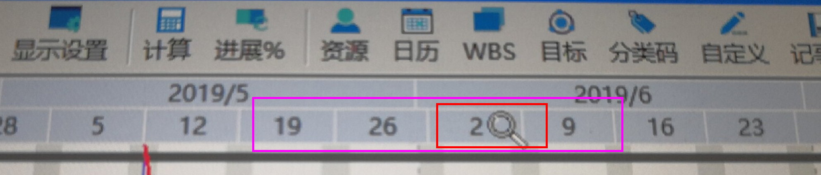
三、计划编制
2. 启动计划编制插件编辑计划：
b) 图八中之“3”处为横道图视窗的显示时标，可按习惯和需要做如下调整：
将鼠标移至上行（即年/月数字处），鼠标会变成 手形，此时按住鼠标左键、连续左右拉动即可调整横道图的显示区域（见下图九）；
将鼠标移至下行（即日期数字处），鼠标会变成 放大镜状，此时按住鼠标左键、连续左右拉动即可调整横道图的显示比例（见下图十）。
图九
图十

Slide 25
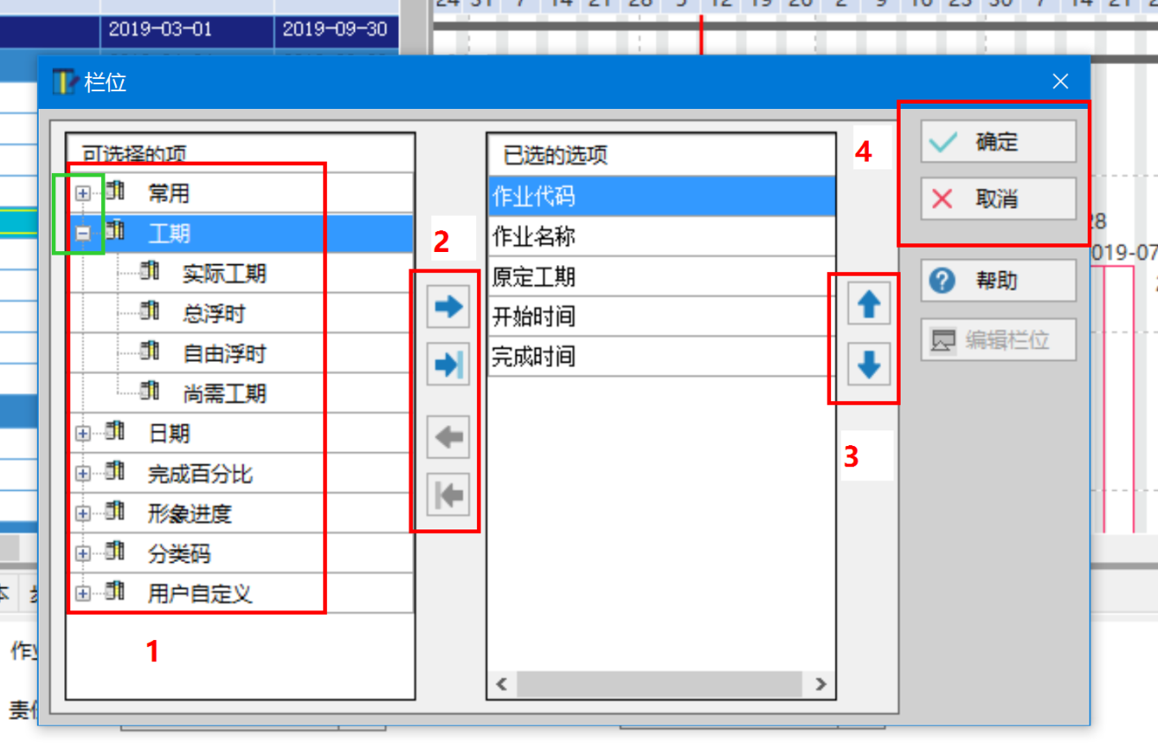
三、计划编制
2. 启动计划编制插件编辑计划：
c) 图八中“2”处为作业栏位，可在作业横道上通过点击鼠标右键选择“栏位”（或点击图八中“4”处之“栏位”），出现下图十一内容后自行挑选。
图十一中“1”处显示的可选择项中均含有多个子项，通过展开左侧“+”可以看到；
选择到合适的待显示栏位，通过“2”处的朝右箭头进入右侧“已选的选项”即可在图八中“2”处显示出来；反之，将右侧的内容选中，可通过朝左箭头将其移除；
“3”处的上下箭头，用于调整各栏位前后显示的相对位置；选定后，点击“4”处“确定”，完成栏位设置。
图十一

Slide 26
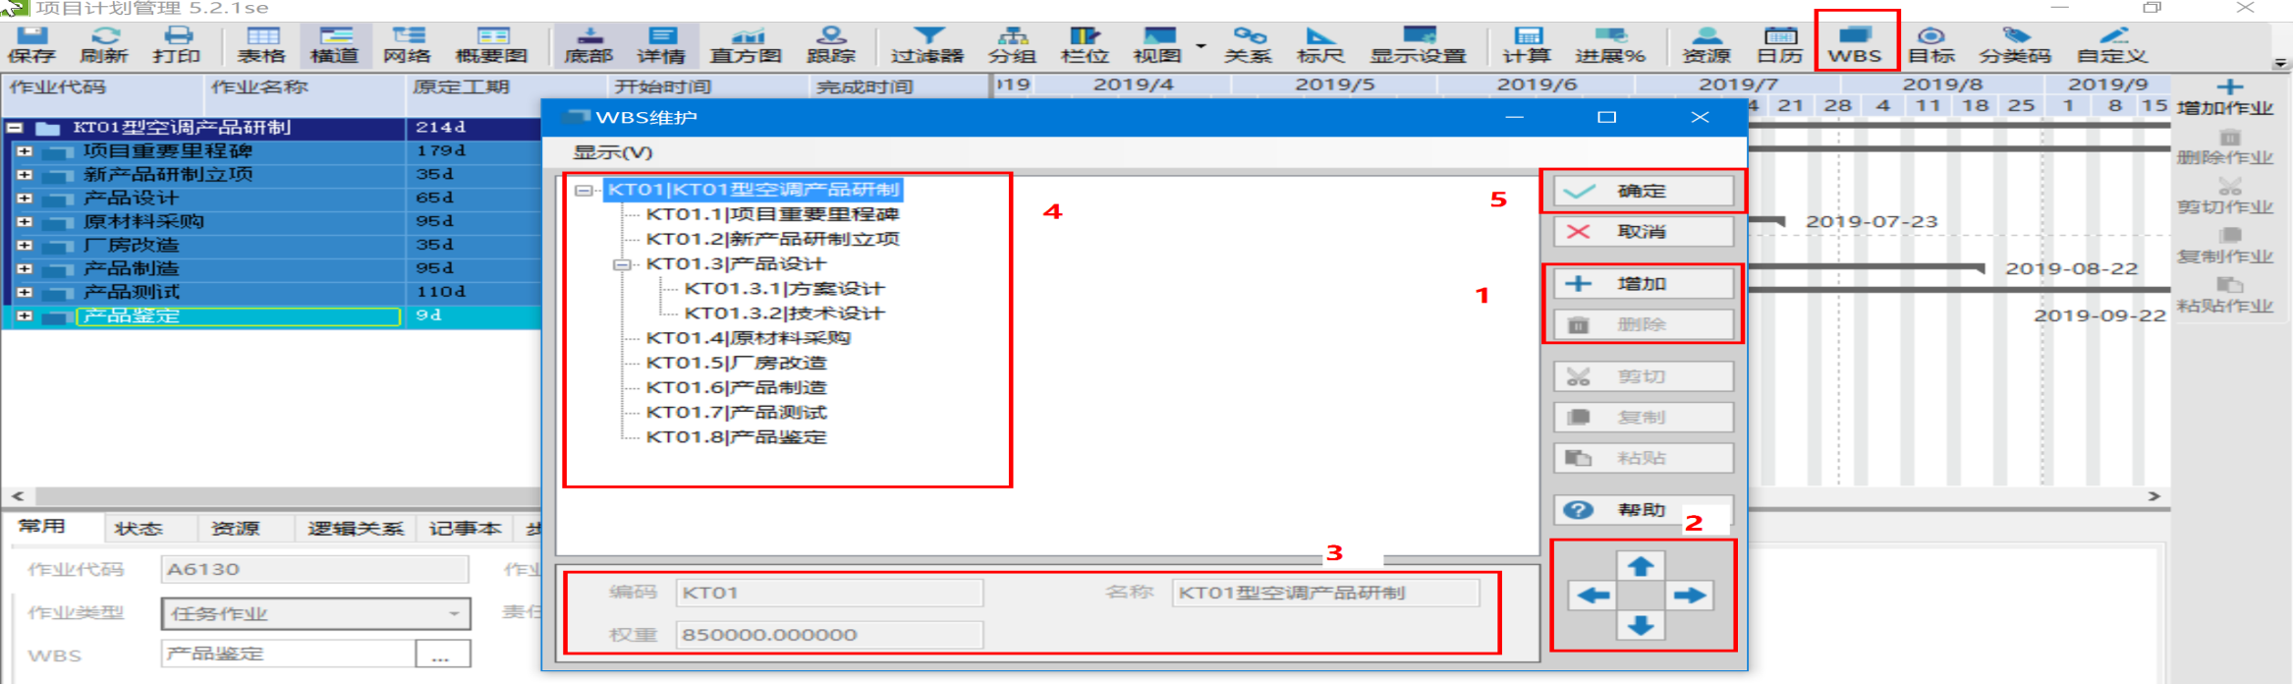
三、计划编制——创建WBS
在“增加作业”之前，应先规划项目WBS，按下图十二操作：
图十二
点击“1”处“增加”按钮，增加WBS；或点击“4”处之已有WBS，点“1”处“删除”按钮，可删除已有内容；
在“3”处，对所选WBS内容进行修改；
在“2”处，有上下左右四个按钮，可对选中的WBS调整其上下层级（通过左右按钮）或前后位置（通过上下按钮）；
完成后，点击“5”处之“确定”。
本案例项目所需完成的WBS内容如上图中“4”处所示。

Slide 27
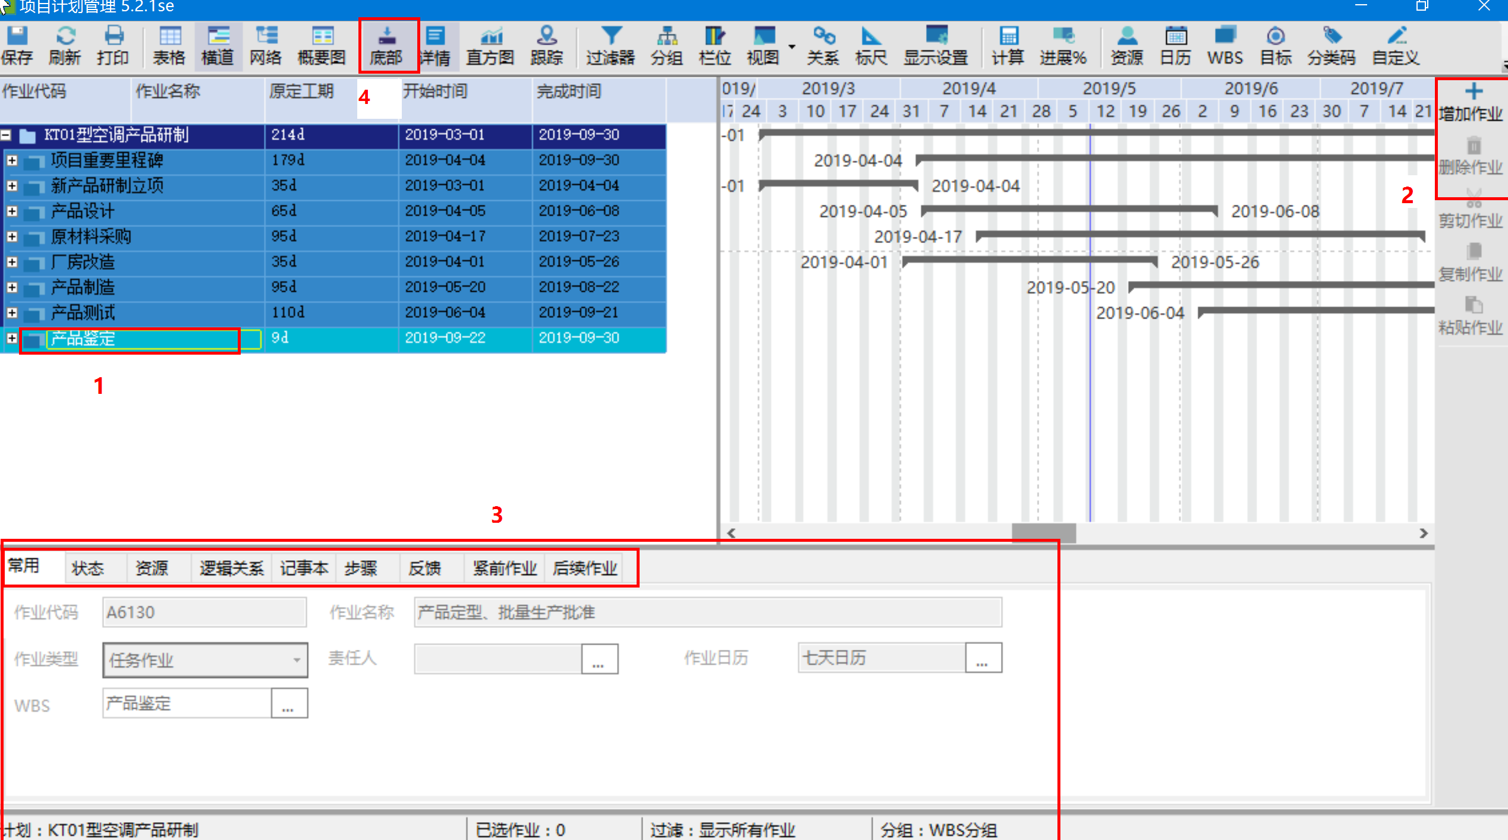
三、计划编制——录入作业信息
作业是WBS的下一级，所以增加作业之前需要先选择WBS;
在下图十三之“1”处选择WBS，然后点击右侧“2”处“增加作业”按钮。即可在对应的WBS下增加一条作业记录行，可在该行内填写相关内容，若无相关栏位可以填写时，可到下方“3”处的多个折叠标签页中寻找。
如未出现“3”处之表单，可点击“4”处之“底部”，该按钮控制页面底部是否显示作业详情的页签。
图十三

Slide 28
三、计划编制——录入作业信息
对于采用CPM（关键路径法）计划网络技术的应用软件，作业信息主要包括：
作业代码，软件默认代码从A1000开始，每次自动增加10。如需调整作业代码，可在某个WBS的第一道作业输入时调整，这样软件会将此代码作为默认值，后续增加的作业的代码在此基础上自动加10。
作业名称，按实际信息录入即可。
作业工期，按预计工期录入即可。
作业日历，在创建PBS时已做过设定，增加作业时会默认沿用该日历，个别作业如需修改，可在“常用”标签页中调整（即上图十三“3”处的最左侧页签）。
逻辑关系，按下页图十四操作。
作业信息输入完毕，点击图十四中“10”处“保存”直接保存，或点击“11”处“×”，在弹出“是否保存”时选择“是”。
需输入的项目作业信息，详见附件“KT01型空调产品研制项目作业清单”中的作业工期与逻辑关系信息。

Slide 29
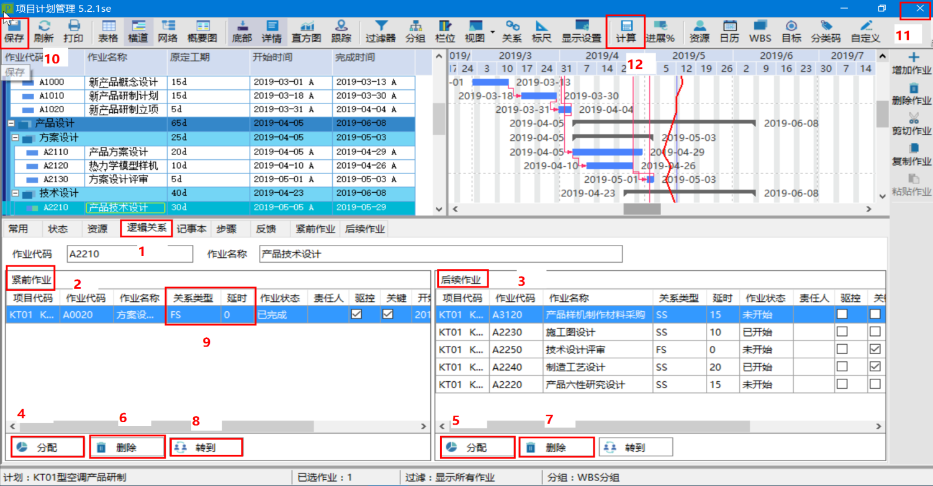
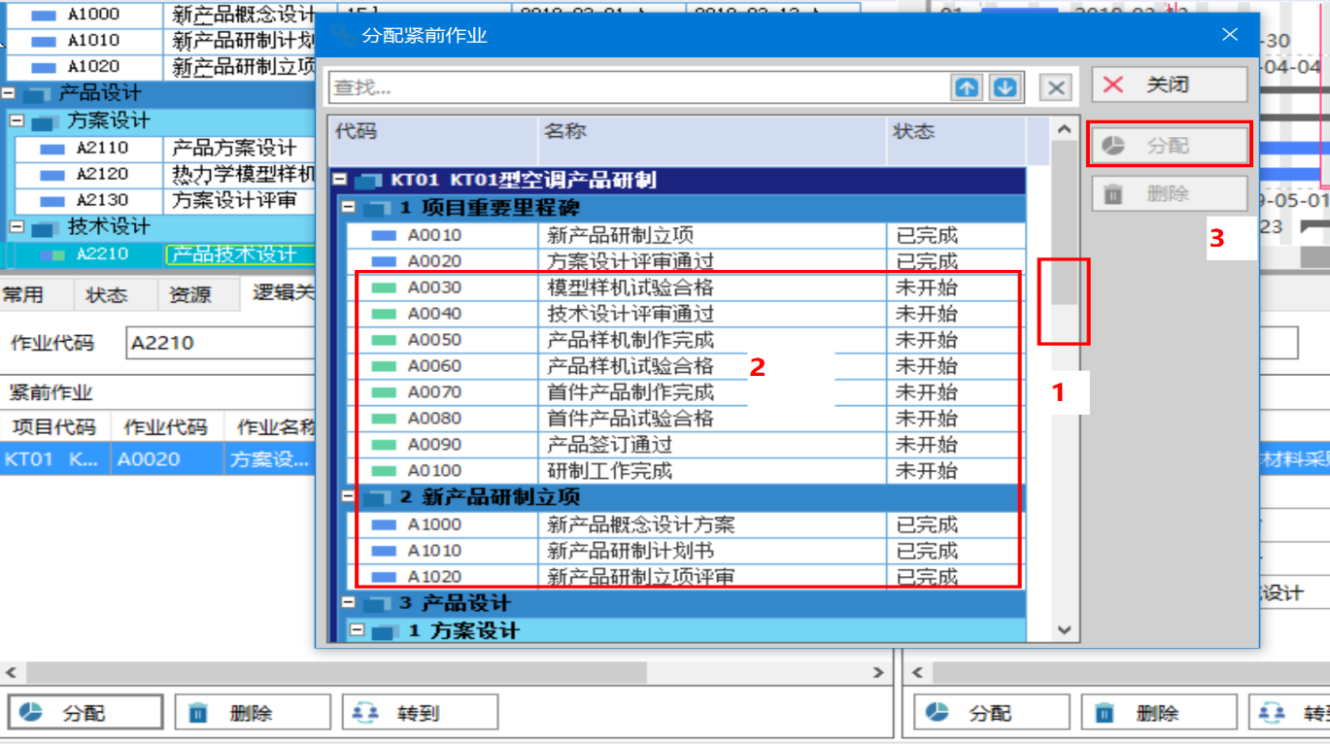
三、计划编制——录入作业信息
逻辑关系，按下图十四操作：
点击“1”处“逻辑关系”标签，可以看到“2”“紧前作业”和“3”“后续作业”两个子标签；
在子标签中点击“4”或“5”处“分配”按钮，弹出下图十五所示窗口；
拉动图十五 “1”处之下拉条，直到“2”中出现所需作业，点击该作业和右侧“3”处之“分配”按钮，即可加载相应的逻辑关系；默认逻辑关系为“FS”，可根据需要调整“关系类型”和“延时”值（图十四中“9”位置处）；
对多余或错误的逻辑关系，选择后点击“删除”按钮即能删除（图十四中“6”或“7”位置处）；
图十四中“8”位置“转到”按钮，可以在对当前作业进行逻辑关系加载时，快速转到与其有逻辑关系的对应作业行，是一个为熟练者提高效率的功能按钮，可以尝试使用。
图十四
图十五

Slide 30
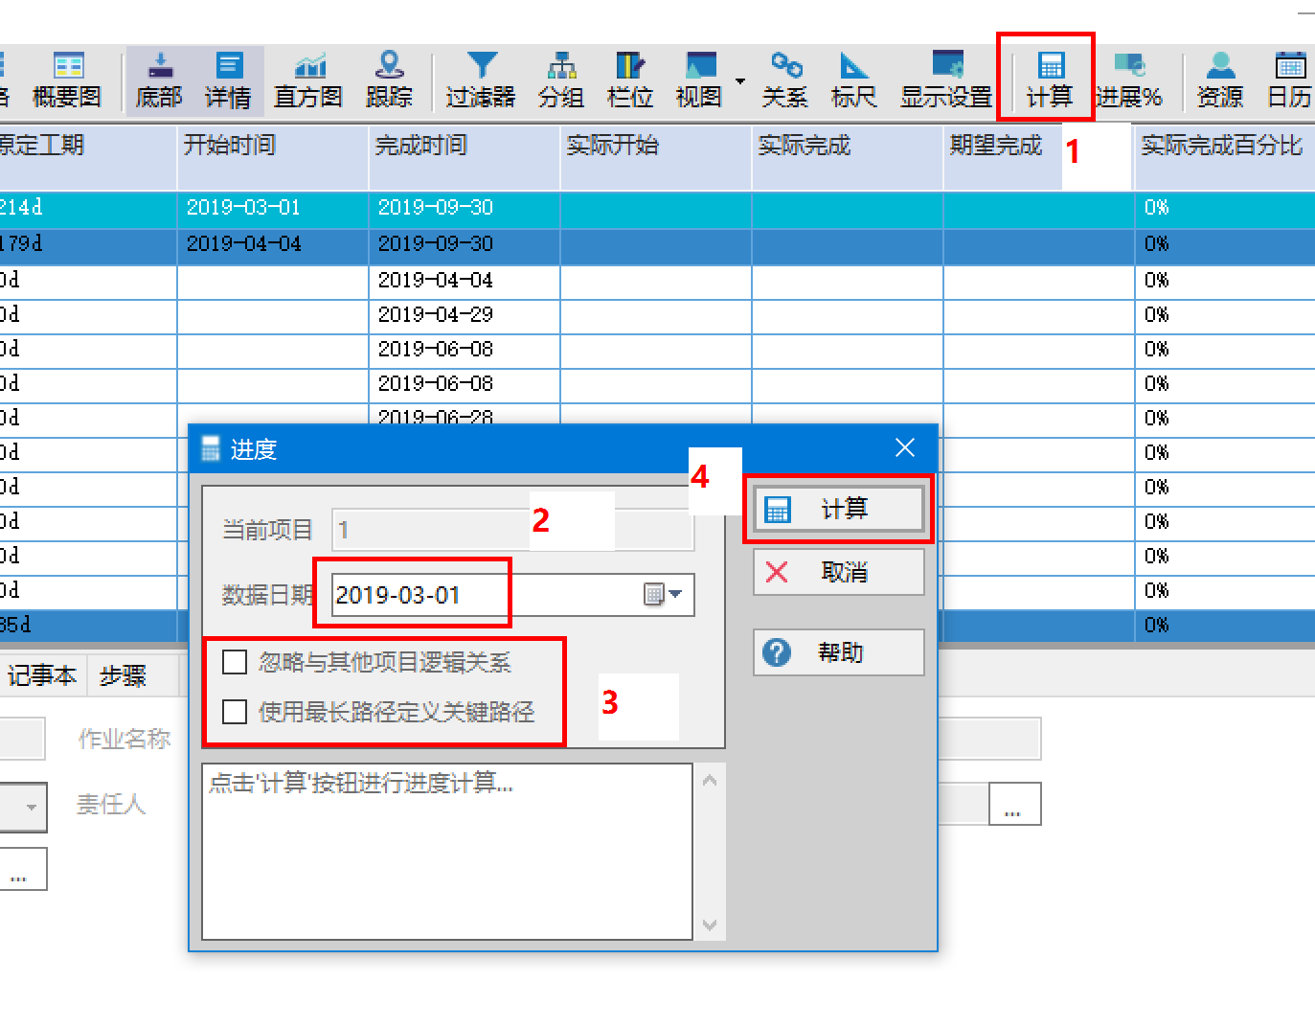
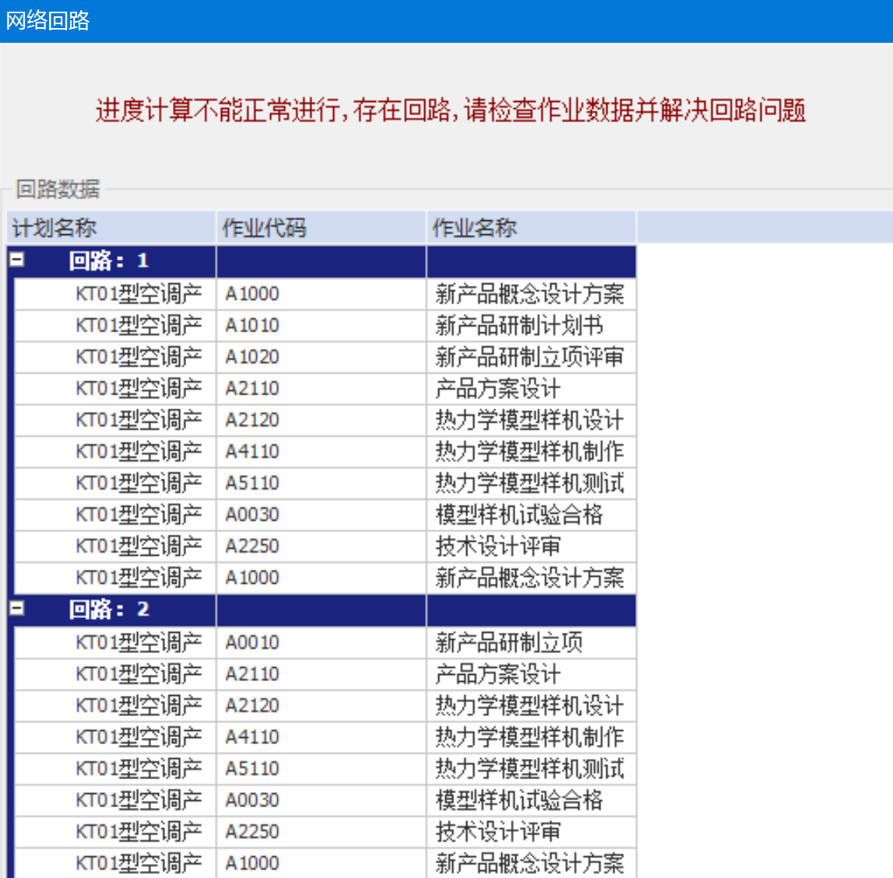
三、计划编制——CPM网络计算
以上各步骤，只是录入了作业信息，要生成正式的进度计划，还需进行进度计算和进度优化。
按下图十六所示点击“1”处 “计算”按钮，软件将对所输入的进度信息依据CPM关键路径法进行进度网络计算。
在练习作业中，项目起始日期为2019-03-01，故在选择数据日期（见图十六中“2”处）时，应选择此日期进行计算。
如果在计算过程中发现存在循环逻辑关系，计算过程将自动终止，软件弹出图十七所示“网络回路”警示窗口，其中会显示出存在逻辑回路的作业清单，操作者需根据清单提示手工删除或调整造成回路的多余逻辑关系，否则计划编制工作无法继续，因为软件无法判断哪条逻辑关系不正确。
图十六
图十七

Slide 31
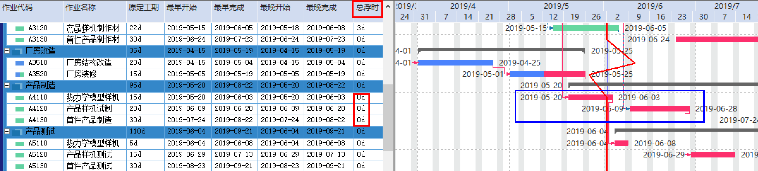
三、计划编制——CPM网络计算
网络计算之后，将会得到各项作业的网络参数，软件自动将总浮时小于等于0的作业设置为关键作业，或如果在点击“计算”、出现上图十六时勾选了其中“3”处的“使用最长路径定义关键路径”选项、则将最长路径（此时其总浮时有可能会大于0）确定为关键路径，软件自动将关键路径上的横道显示成红色（见下图十八，因已录入了实际进展信息，故其中已完成的关键路径作业被标识成非红色）。
图十八

Slide 32
三、计划编制——进度计划优化完善
除非是非常有经验、而且工作极其严谨的计划编制人员，仅一次计算就能得到正确的进度计划。
通常情况下，计划网络需要经过多次调整，才能达到相对合理的程度。主要有以下几点注意事项：
一是，忽略了一些作业的逻辑关系，出现很多作业的最早开始时间为整个项目的开始时间，或者很多作业总浮时很长；
二是，计算出的项目关键路径跟编制者在计划之前的初步判断有明显差距，也是因为缺少了一些重要的逻辑关系；
三是，计算出的项目结束时间达不到项目进度完成目标的要求，即项目不能按时完成。
此种情况最为普遍，也最棘手，需要仔细梳理关键路径各作业的逻辑关系、工期。
对有错误的内容进行调整，如仍然达不到要求，就需要项目组共同研究工期压缩对策了。
工期压缩，不外乎压缩作业工期、调整作业间逻辑关系两种手段，如需对合理工期进行压缩，尤其在由多部门共同参与的项目中，需要一种俱荣俱损、勇挑重担的协作精神。
经过优化调整，计划能够满足项目总体目标要求、各WBS工作安排相对合理、团队成员一致认同后，项目计划编制工作才算基本完成。
从计划编制角度，该计划已可提交审批。因软件还有进度监控的功能，其中会涉及检测体系的定义和分摊，这些数据也是目标计划的一部分，所以在介绍软件功能时将计划送审放在了检测体系之后。

Slide 33
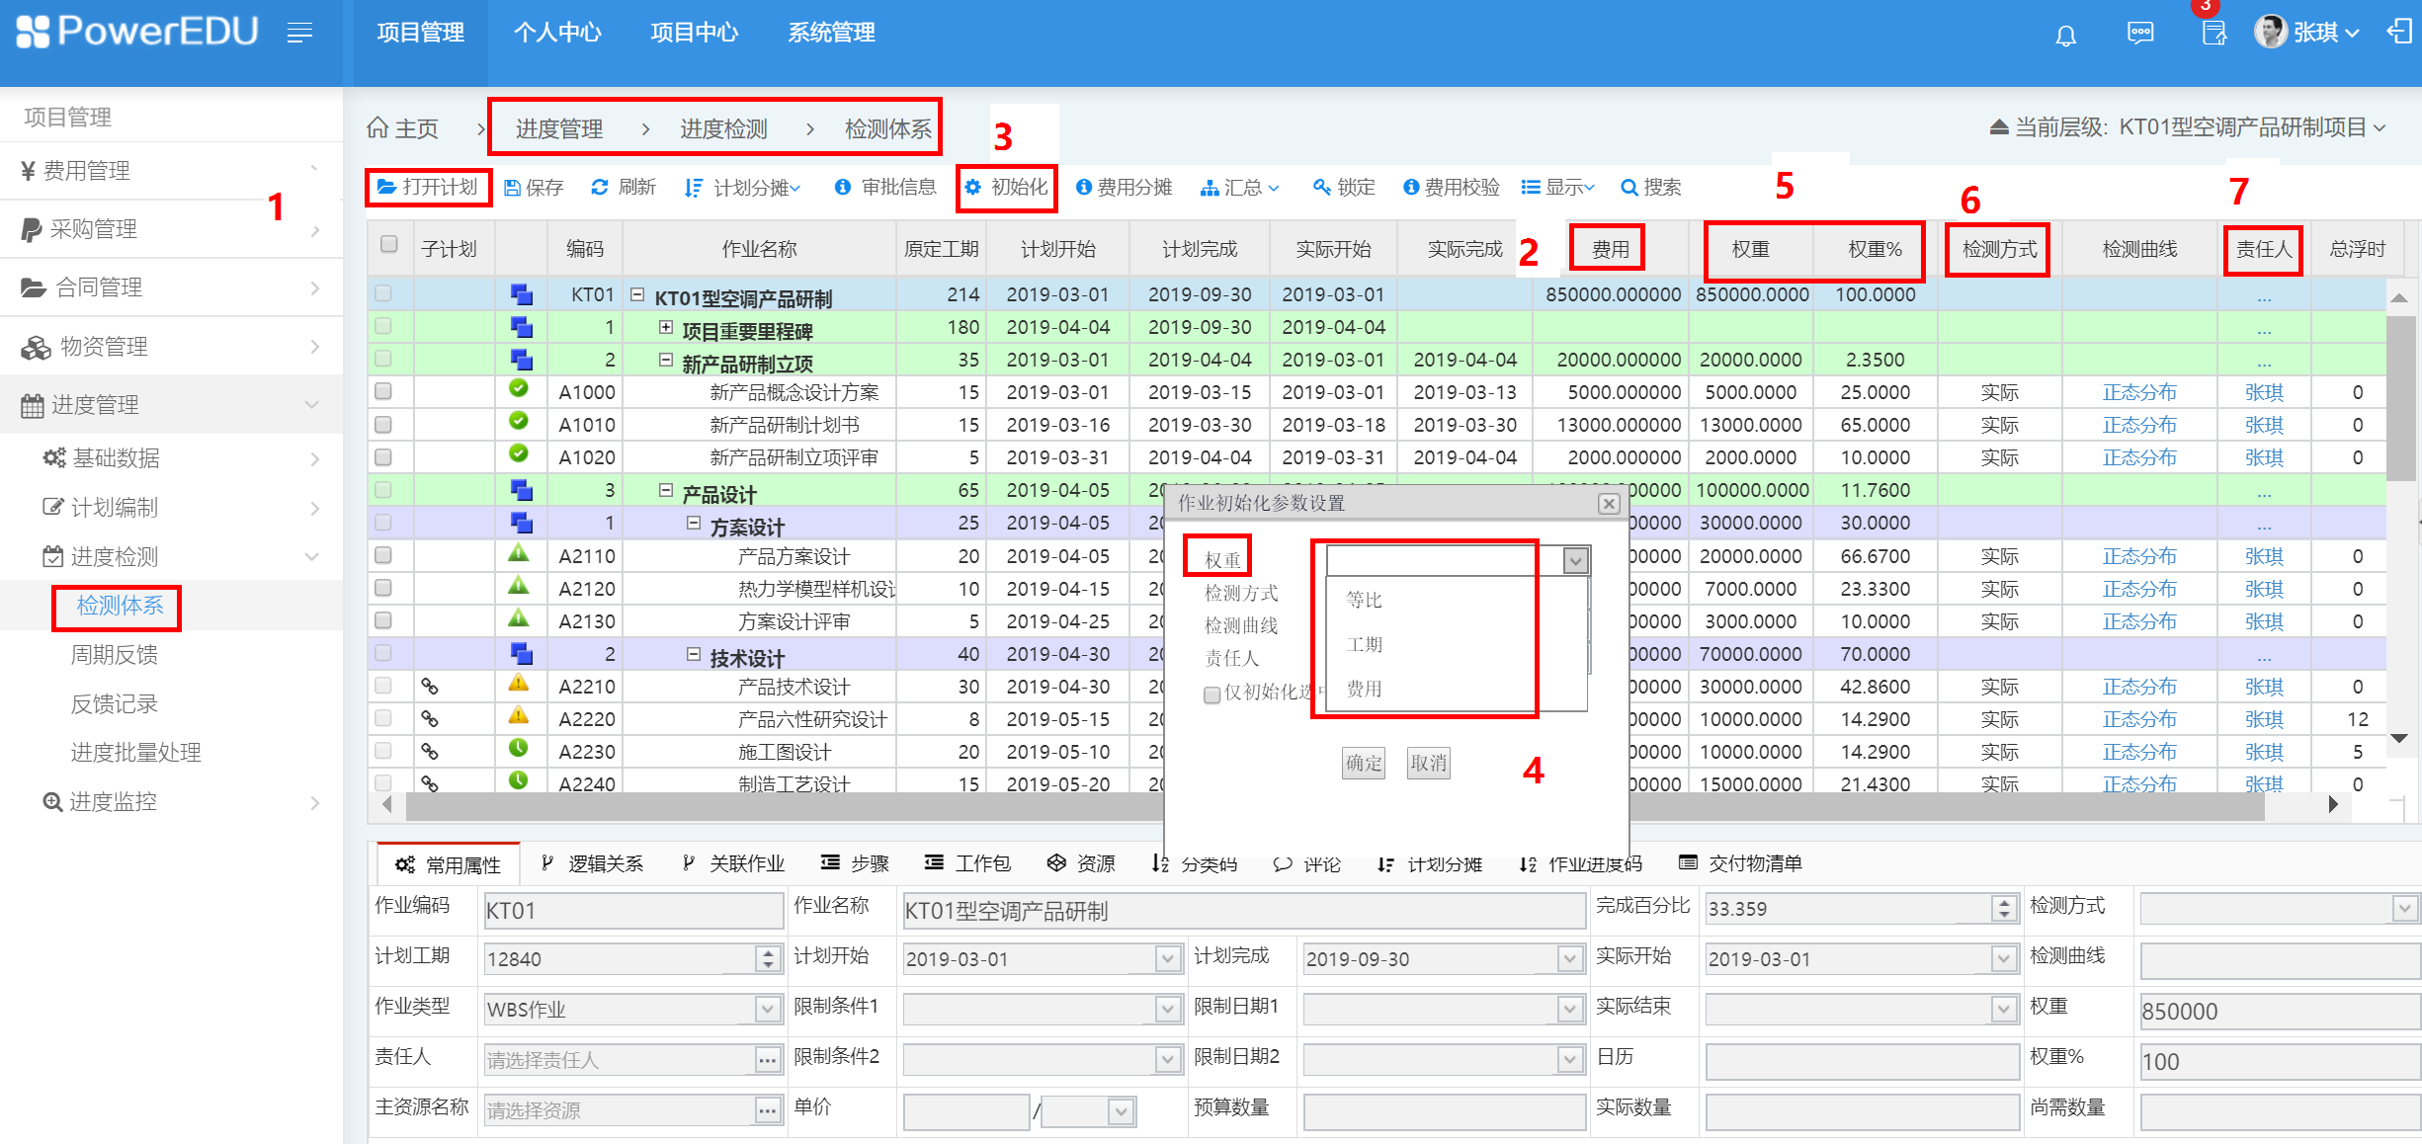
四、进度检测——权重体系初始化
打开“进度管理”—“进展检测” —“检测体系” ，点击“1”处“打开计划”，选中对应的项目计划，打开后即显示下图十九所示界面。
先将已确定的各作业预算费用值（详见附件“KT01型空调产品研制项目作业清单”中的作业预算费用与检测相关信息）输入到各作业的“2”“费用”列内，再点击“3”“初始化”，在弹出的窗口中，对其中的几项内容分别做如下选择：
“权重”项，本次练习操作，按预算费用进行权重计算，故选择“费用”（标记“4”处）；
“检测方式”项，选择“实际”（对采购计划中的部分作业，选择“步骤”；各作业的具体检测方式，详见附件）；
“检测曲线”项，选择“线性分布”；
“责任人”项，根据具体计划内容分别选择不同的责任人：主计划为产品经理、成员A；设计计划为设计经理、成员B；采购计划为采购经理、成员C；生产计划为生产经理、成员D。
然后点击“确定”，则上图中“5”处的“权重”和“权重%”将依据“2费用”列的值自动计算。
图十九

Slide 34
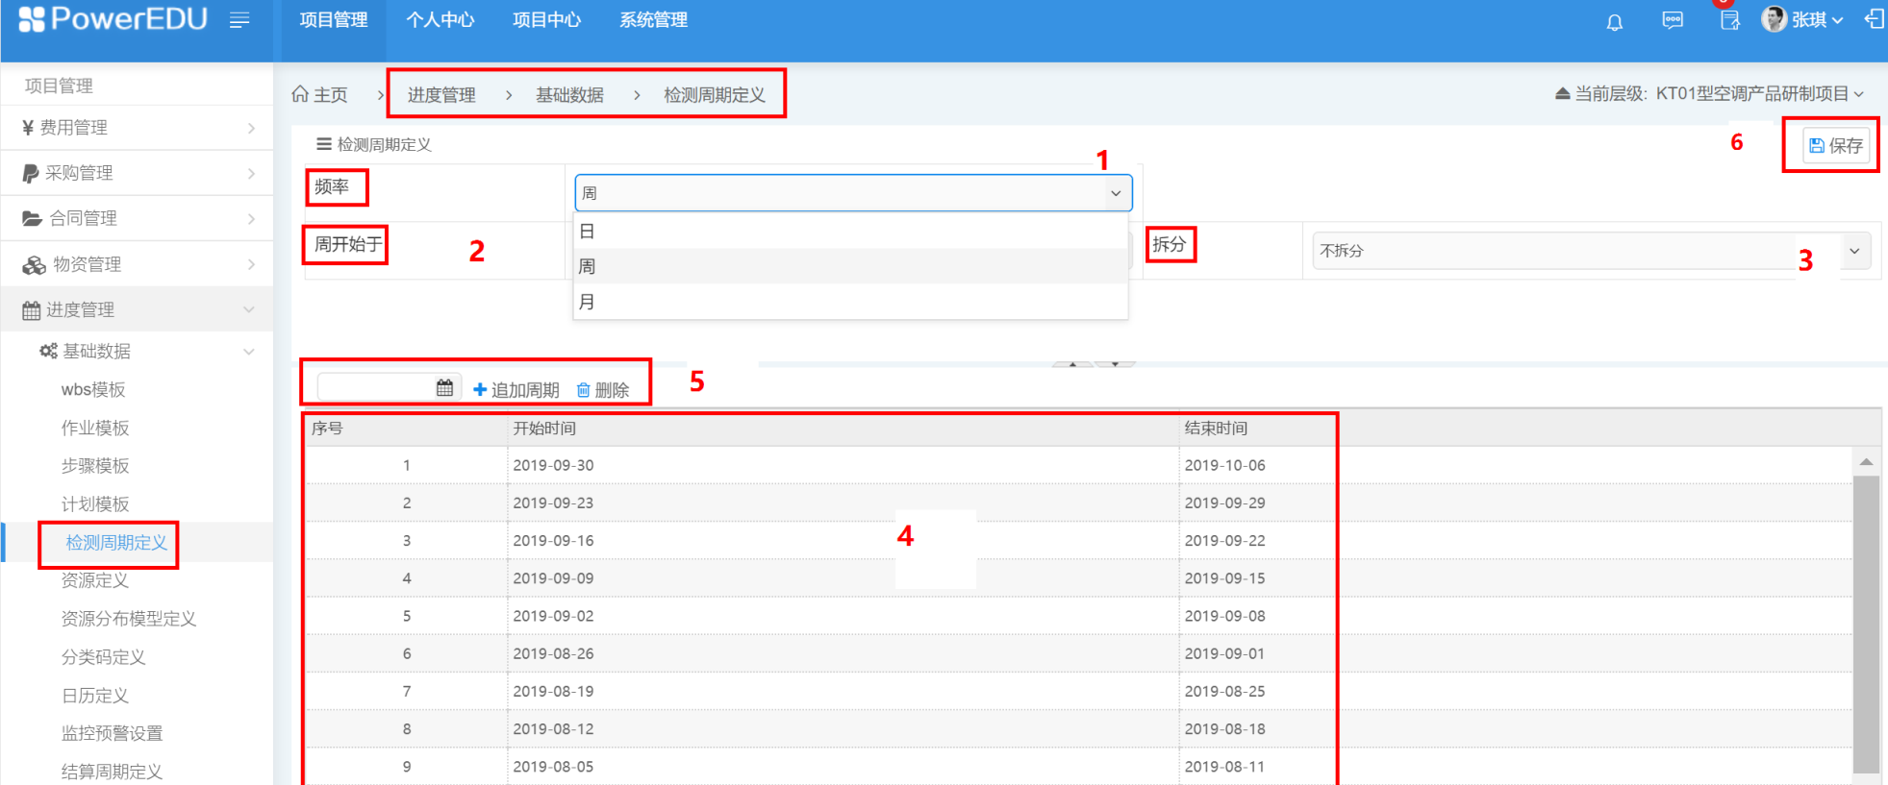
四、进度检测——检测周期定义
在进行费用分摊之前，需对检测周期进行定义。该功能包含在“进度管理”模块的“基础数据”子模块中。
按下图二十所示，在“1”处，选择检测频率，可选项包括日、周、月，本练习选择按“周”检测；
在“2”处，选择“周开始于”：可选项从周一到周日；在本次练习中，统一按“周一”作为周起始日；
在“3”处，有一个“拆分”选项（可用于对统计日期有要求的情况，比如项目月度报告截止日期为每月的25日，而检测周期定义为周，对25日不在当前检测周的最后一天时，可将当周拆分为两周。），默认为“不拆分”。
选择好后，点击右上角“6”处“保存”，就会在“4”处显示出当前项目各检测周期的起止时间列表。
如需扩充检测周期，在日期列表上方的“5”处，可对当前的起止范围“追加周期”：
先在左边“日期选择框”选择拟追加到的日期，再点击中间“追加周期”按钮，下边的列表就对应追加出相关检测周期；
如需修改追加的周期，点击右侧“删除”按钮即可。
图二十

Slide 35
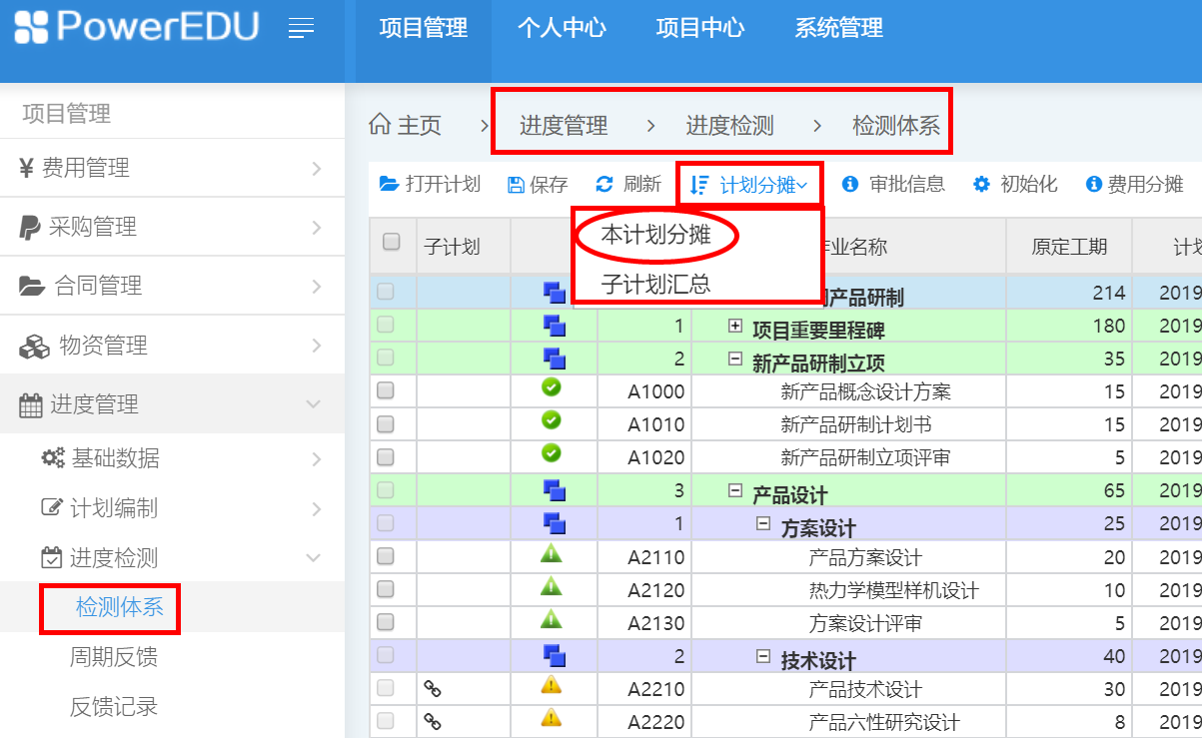
四、进度检测——计划分摊
计划分摊，是将已加载的各作业的预算总费用值，按作业起止时间、各检测周期起止时间以及设定的检测曲线类型，经过自动计算后分摊到各个检测周期中。
按下图二十一，点击“计划分摊”之“本计划分摊”即可。
图二十一

Slide 36
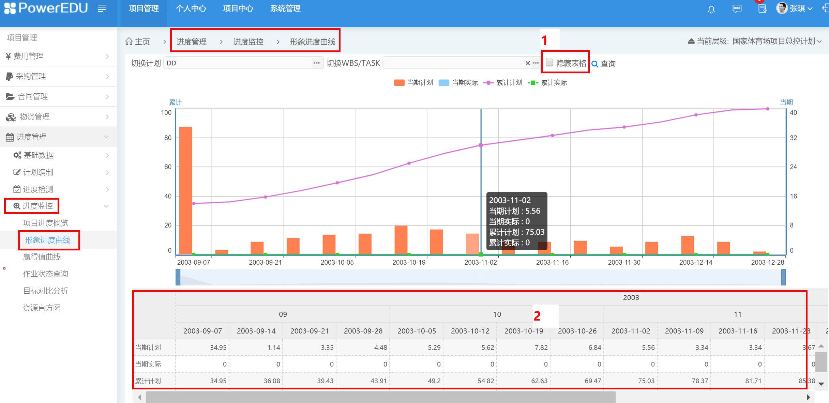
四、进度检测——计划分摊
计划分摊之后，就能生成并显示出显示项目计划预算值（BCWS）曲线。该功能放在 “进度监控”子模块中。
点击“进度监控”——“形象进度曲线”，即出现图二十二所示界面。
在“1”处，有一个可以控制是否“隐藏表格”的按钮，取消勾选，表示不隐藏表格，就能同时显示上图下表；勾选，则表示隐藏表格，仅显示出上面的图。
在形象进度曲线图中，柱状图显示的是当期值，对应纵轴右侧坐标数值；曲线为累计值，对应纵轴左侧坐标数值。下方的表格则显示的是百分比数值。
图二十二

Slide 37
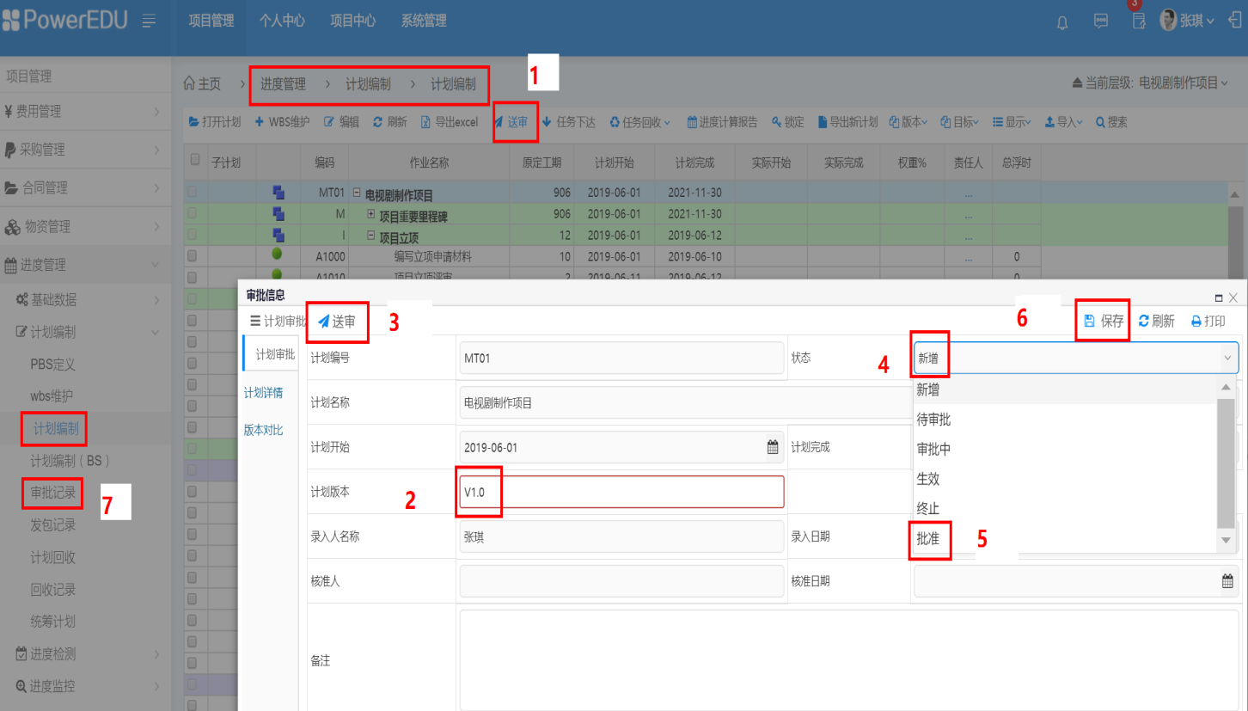
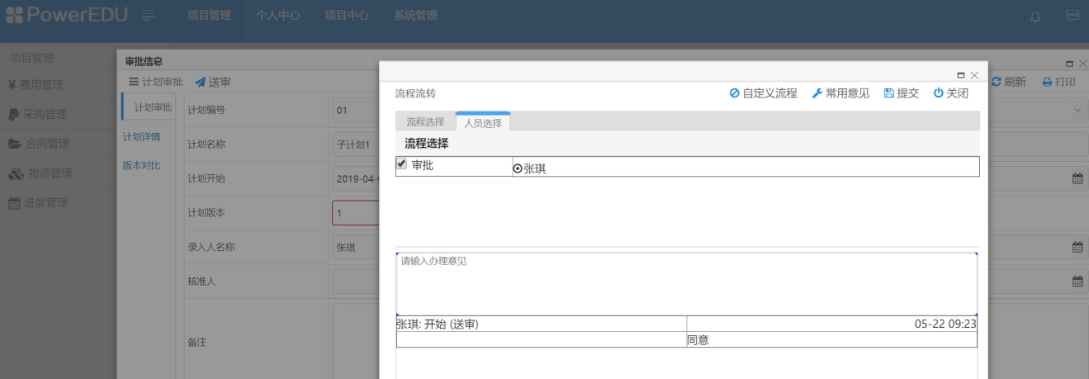
五、计划送审
按下图二十三，进入“计划编制”子模块，打开计划，选择“1”处之“送审”，弹出对应对话框，在“2”处填写版本号，此时“4”处状态为“新增”，点击“3”处“送审”按钮，弹出下图二十四所示界面，其中可设置送审流程。在该图页面上点击“提交”后，会出现两个变化：
一是图二十二界面会发生变化，其中“1”处的“送审”按钮在下次打开时将不再出现，会变成“审批信息”；
二是“7”处“审批记录”中将出现已送审计划的相关信息。
送审后，审批人会收到一条流程处理信息，打开后可进行“同意”处理，即完成审批，此时审批状态将变为“批准”。如不选“送审”，点击“4”处下拉菜单也可直接选“批准”。
如在批准过程中发现计划存在问题，选“退回”后重新修改调整、再送审报批。如已批准的计划需做调整，可以另外的版本号重新送审。
图二十三
图二十四

Slide 38
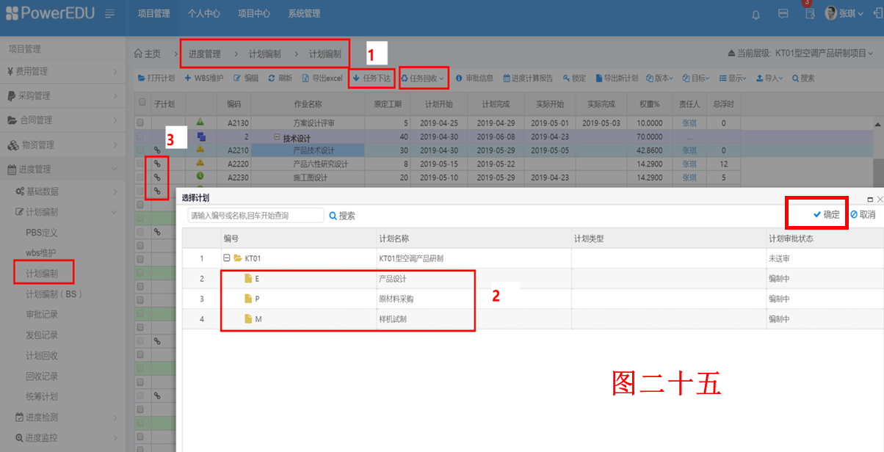
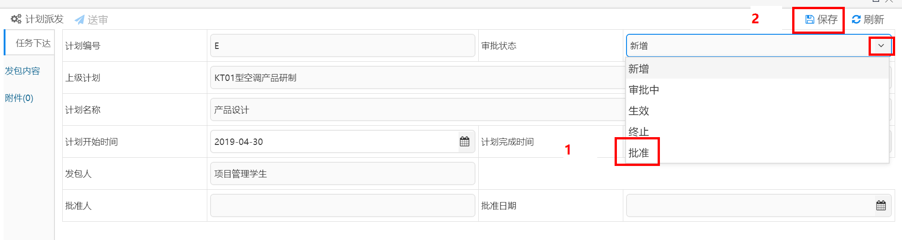
六、任务下达
对需要进一步细化的主计划作业，可以下达给相关子计划。
如下图二十五，在主计划中，选中相关作业（注意：如未选中作业或选中WBS，则会导致计划下达失败），点击“1”处“任务下达”，弹出“2”所在的“选择计划”对话框，选择将其下达给相应子计划，点击“确定”后弹出图二十六所示界面，选择其中“1”处的“批准”、点击“2”处“保存”即可。
在该作业左侧的子计划列（图二十五中“3”处）就会出现一个“ ”链型标记。尚未批准时，该标记则为“ ”。
图二十六

Slide 39
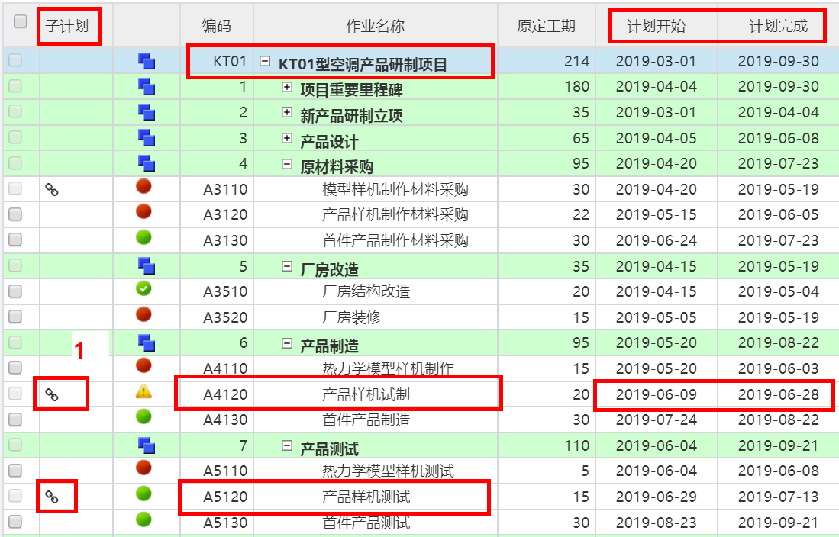
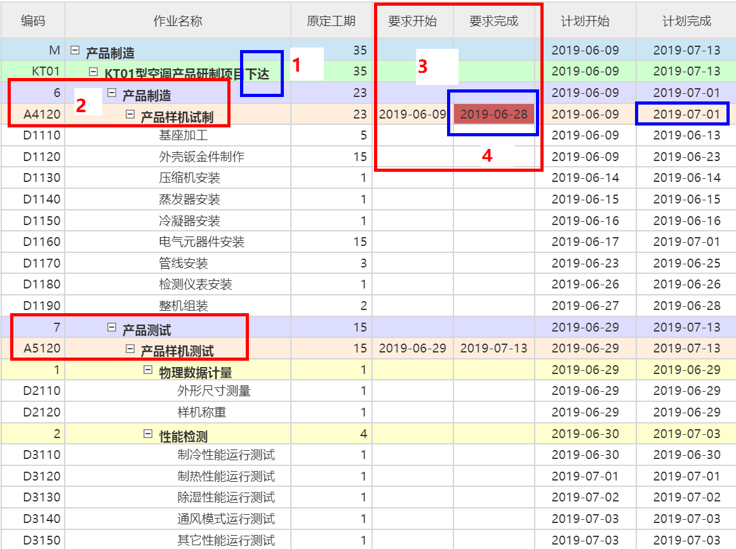
六、任务下达
上级计划的任务下达给下级计划后，打开对应的下级计划，就可以看到下达的内容，但是作为WBS出现的。
在主计划中，对已下达任务的作业，会有一个“ ”链型标记（见下图二十七中“1”处）。
在子计划中，对下达的任务，会标明来自哪个上级计划（见下图二十八中“1”处）及其对应的作业代码（“2”处），同时还会传承上级计划的时间要求（“3”处）。
在对下达的任务进行工作细化时，如果编排的计划时间超出了下达任务的要求时间范围，软件将会自动以特殊颜色提示预警（下面右侧图中，下达任务的要求完成时间被显示成了橙色）。
在后续进度反馈过程中，主计划中被下达任务的进展数据，会根据其各子计划作业进展按权重自动汇总，无需人工输入。
所以，PBS嵌套网络计划功能，能有效促进上令下行，大大提高进度管理的效率。
图二十七
图二十八

Slide 40
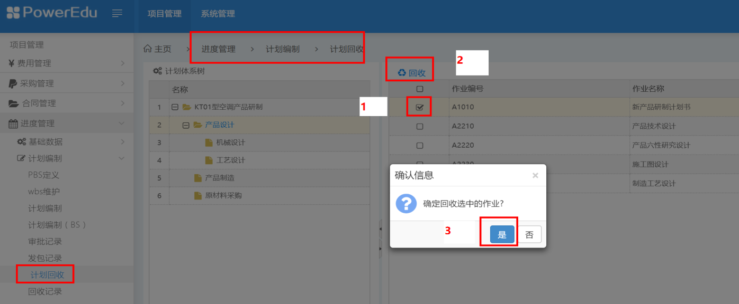
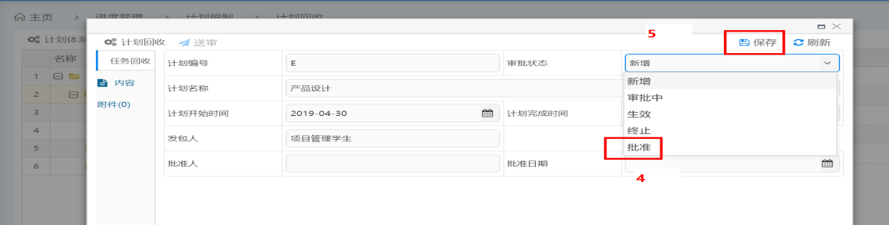
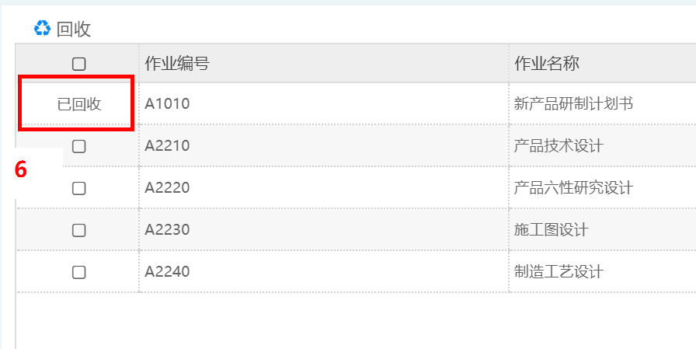
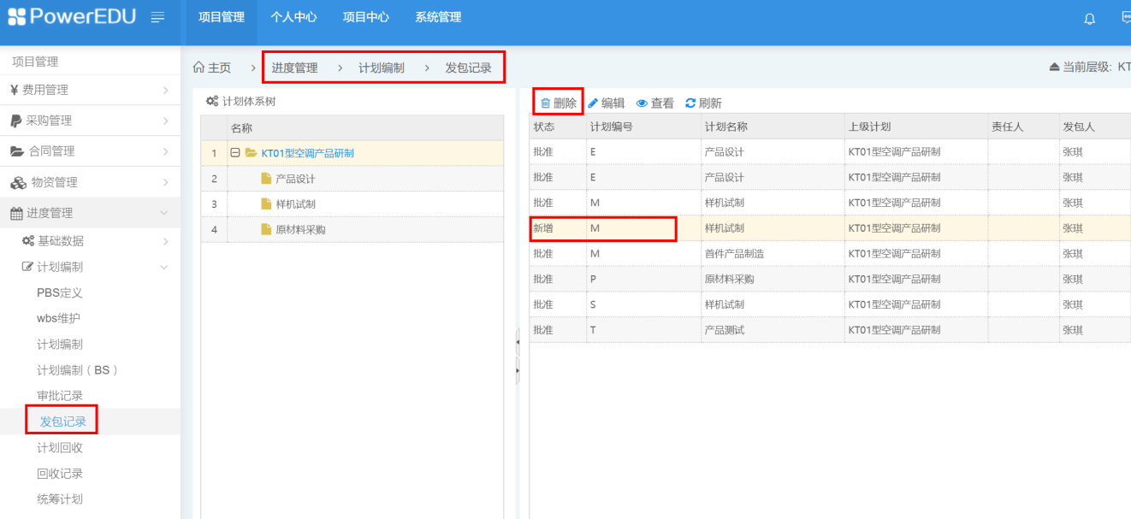
六、任务下达
在“计划编制”模块下含有“发包记录”子模块，可以看到项目计划下达的历史记录。如发现已下达的计划存在问题，需重新修改，可将其回收（如下图二十九所示）。
对尚未批准（处于“新增”状态）的已下达计划，可以直接选中该计划，点击“删除”后弹出确认页签，点击“删除”后保存，下达的作业就恢复成普通作业了，如下图三十所示。
图二十九
图三十

Slide 41
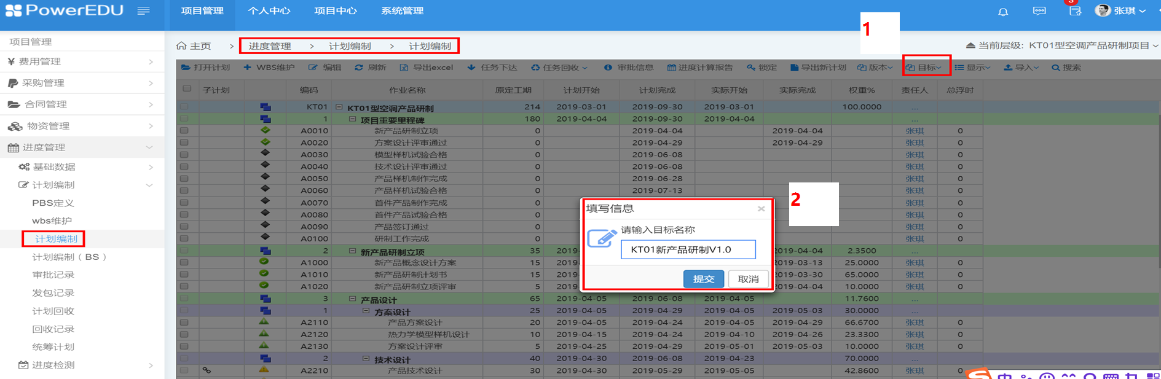
七、保存目标计划
按下图三十一，在“计划编制”子模块下，点击“1”处“目标”，在弹出的窗口“2”中输入目标文件名，点击“提交”即可。
在项目后续进展跟踪过程中，通过对与保存的目标计划的对比，可以准确掌握当前计划的状态，为制订预防与纠偏措施提供依据。
图三十一

Slide 42
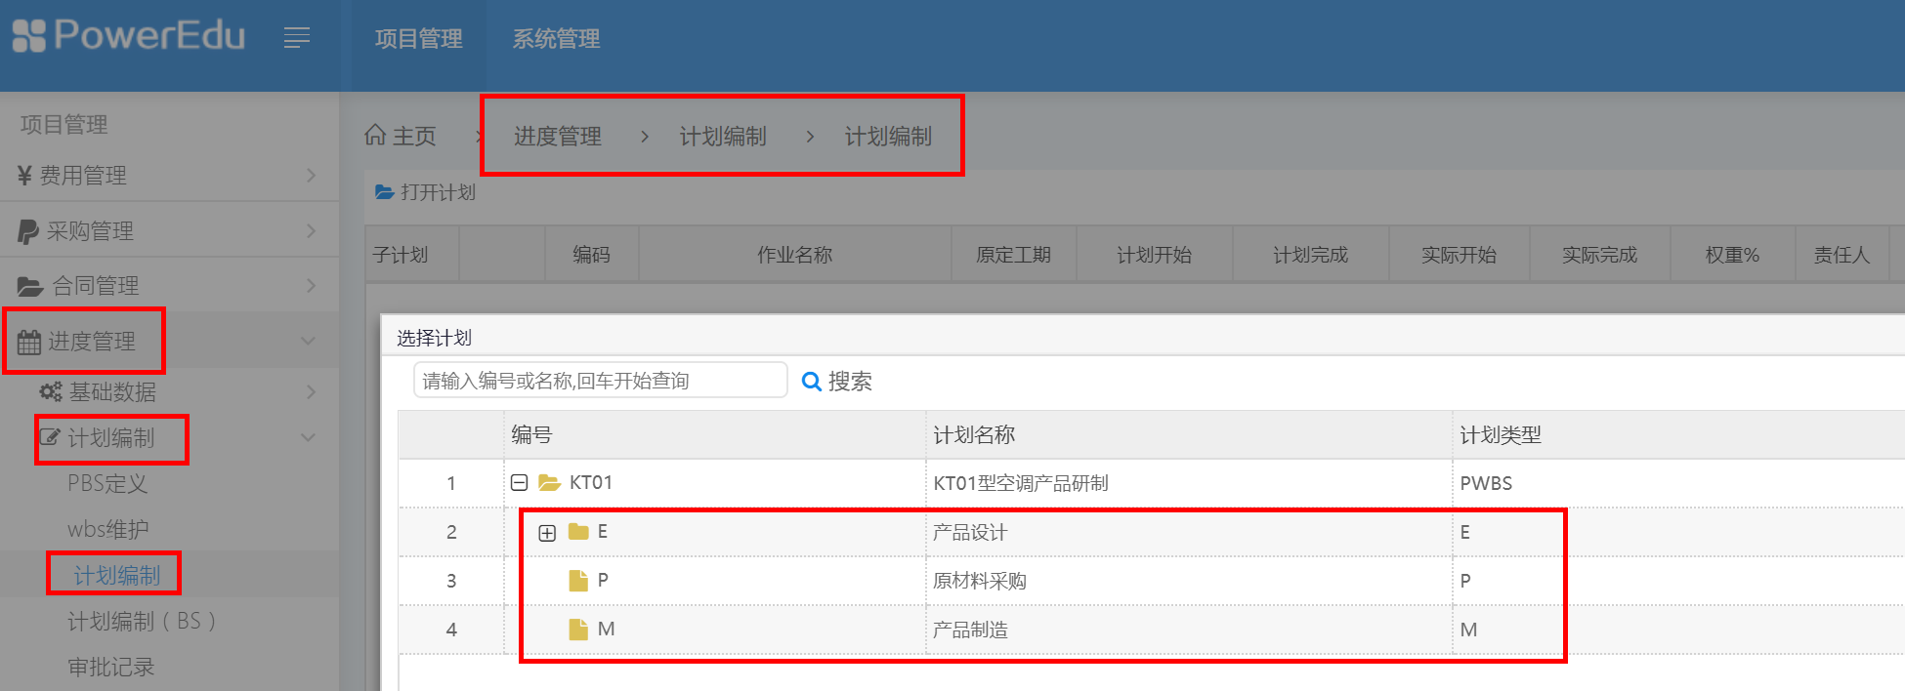
八、子计划编制
1. 子计划编制
本次实验课规划了三个子计划，分别是设计、采购、生产子计划，对应由设计经理、采购经理和生产经理三个角色负责编制和后期反馈与维护。
子计划的编制方法，与主计划基本一致：
在“计划编制”子模块，按下图三十二找到并打开相应子计划，按前述主计划编制方法操作即可。
子计划，已经含有从主计划下达的几项任务，这几项任务作为子计划的WBS需要进行细化。
各子计划所包含的作业信息详见附件“KT01型空调产品研制项目作业清单”中的相关子计划工作表。
图三十二

Slide 43
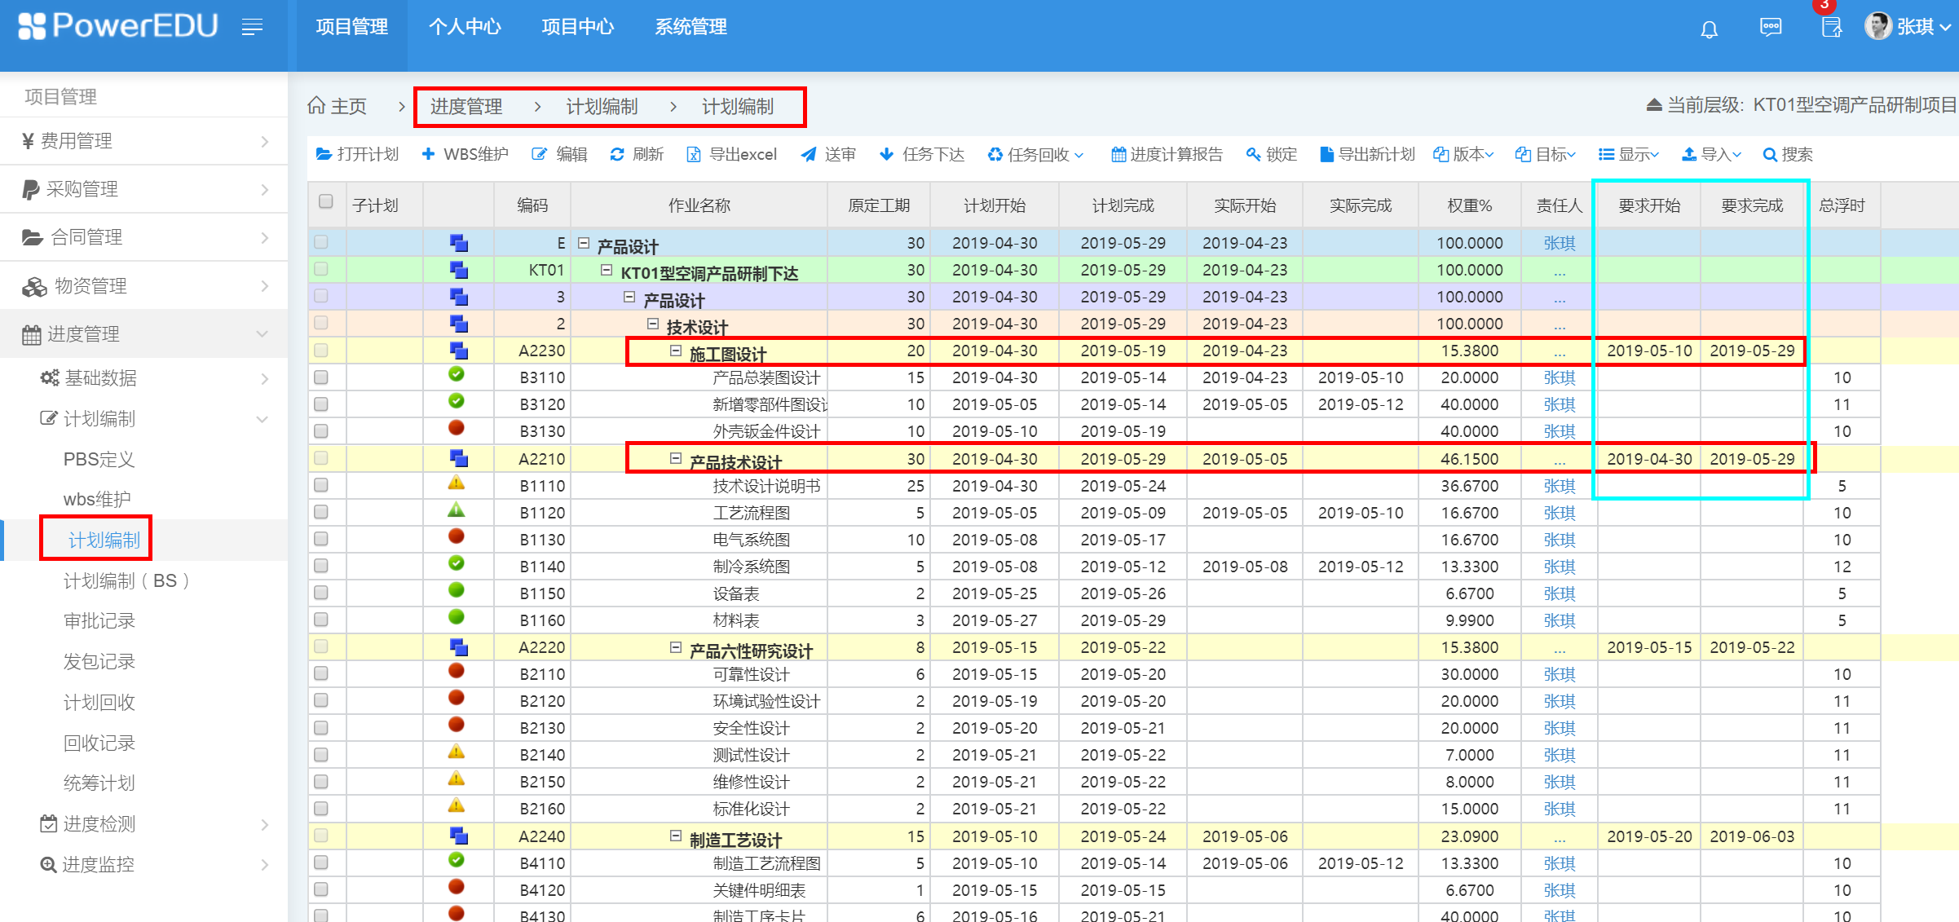
八、子计划编制
1. 子计划编制
与主计划略有不同的是，子计划应满足主计划的时间要求，见下图三十三中绿色框标记内容；
所以子计划应以其最上层WBS要求的起止时间作为整个子计划的项目起止时间进行时间控制。否则，因为子计划执行的滞后，会导致主计划目标无法实现。
图三十三

Slide 44
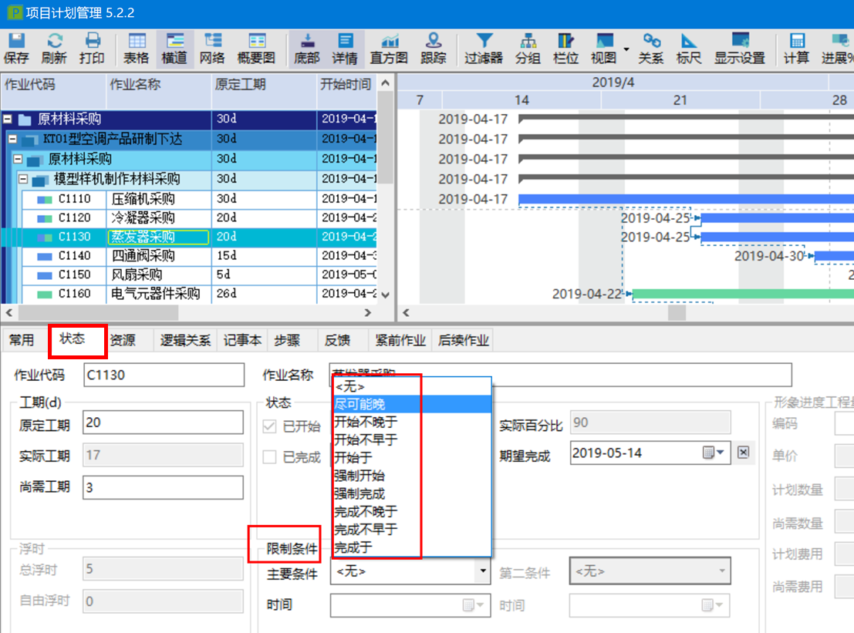
八、子计划编制
2. 设置限制条件
通常，在编制计划时，对整个项目内的各项作业，除最先开始的几项工作自项目启动之日起就开始之外，其他作业的起止时间，都是根据其与相关作业之间的逻辑关系、通过CPM自动计算而得的。
对于子计划，其项目开始时间可通过以下几种方法来设置：
一是将其项目开始时间设定为主计划下达的要求开始时间（在创建PBS时设定）；
二是通过增加限制条件的方法来实现，见下图三十四（此方法在主计划编制时也可能用到）。
图三十四

Slide 45
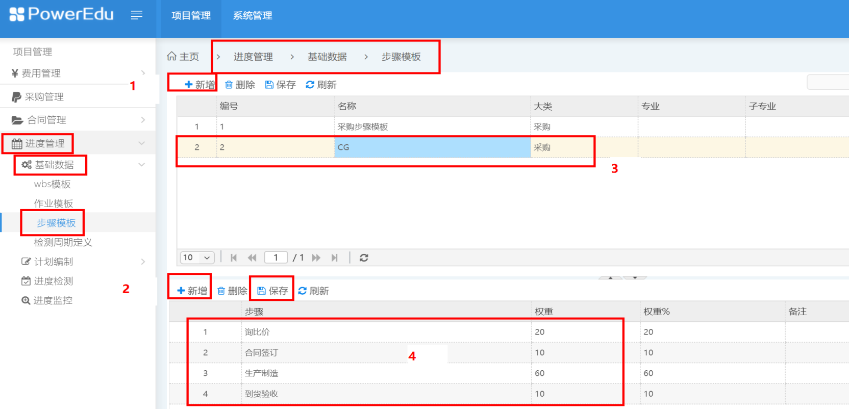
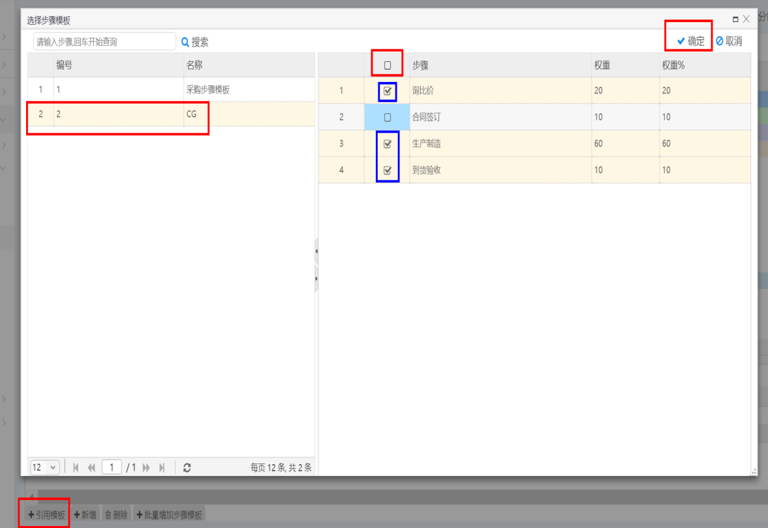
八、子计划编制
3.设置作业步骤
本课程中，对采购子计划，部分作业设置为按步骤检测进展。作业步骤有两种设置方法：
一是先统一创建步骤模板，然后在需要时调用、修改；创建的模板可以重复使用、大大提高工作效率；
在“进度管理”—“基础数据”子模块下，按下图三十四所示，点击“1”处“新增”按钮，在“3”处添加 模板名称等内容；
点击“2”处“新增”按钮，在“4”处输入步骤名称和步骤权重；完成后，点击“保存” ；
调用已创建模板时，按下页图三十六“2”处“引用模板”、在弹出的对话框（下图三十五）中选择所需模板、点击“确定”即可（对创建的模板内容，可以全部选用、也可以部分选用）。
可以部分选用
图三十四
图三十五

Slide 46
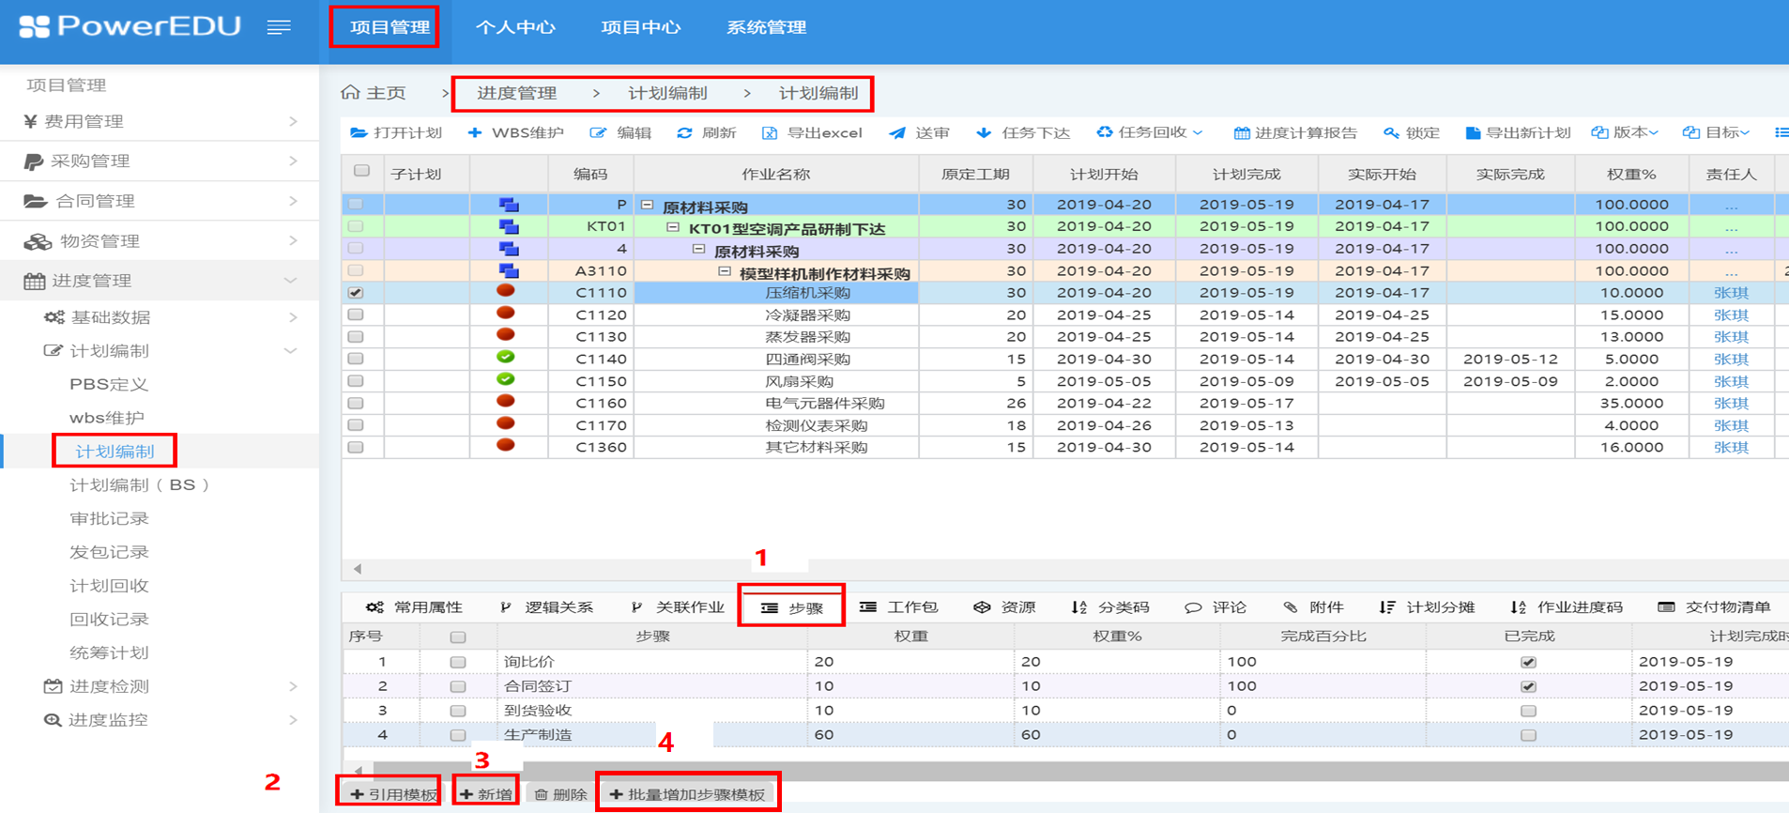
八、子计划编制
3.设置作业步骤
在课程中，对采购子计划，部分作业设置为按步骤检测进展。作业步骤有两种设置方法：
二是对作业直接增加步骤，适用于重复使用率不高的场合。
在打开的采购子计划页面（无需打开插件）下，点击“1”处“步骤”页签（如未出现下方页签栏，可在上方作业栏上双击鼠标即可），点击“2”处“引入模板”（如在前面已创建模板即可在此处引用）或点击“3”处“新增”，输入步骤名称和步骤权重即可；
此图中“4”处“批量增加步骤模板”，是指可以对选取的多道作业同时、批量加载相同的步骤模板。
图三十六

Slide 47
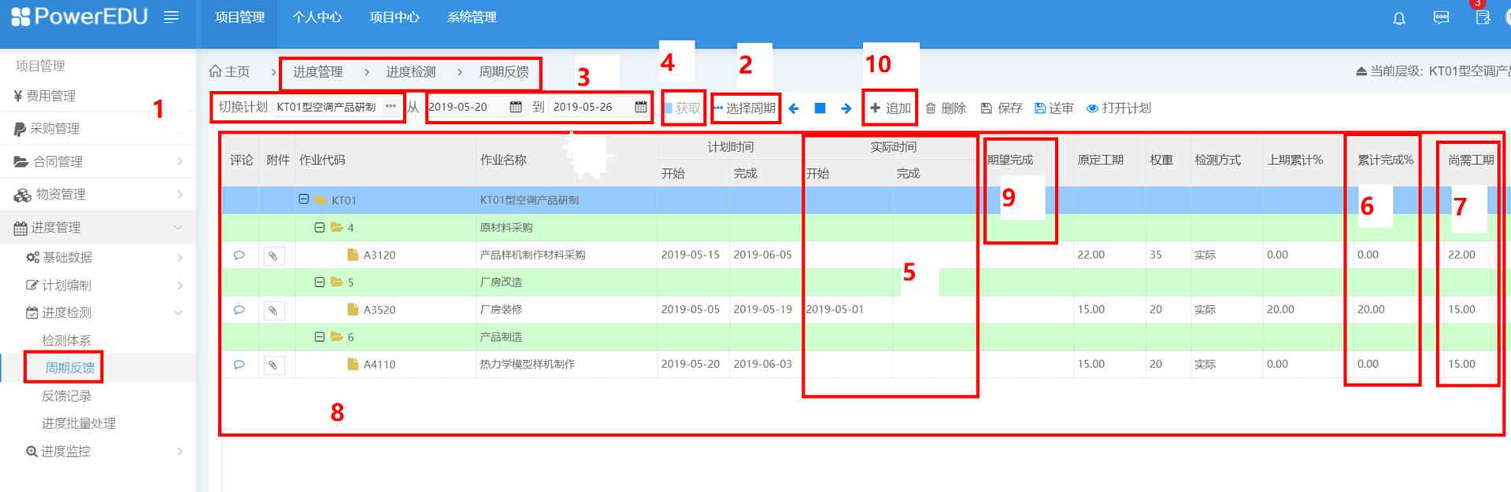
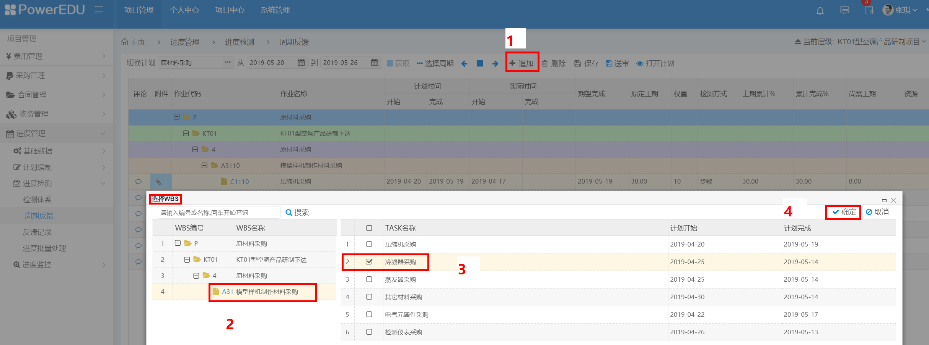
九、进度反馈
如下图三十七所示，在“进度检测”—“周期反馈”子模块，点击“1”处“…”选择对应计划内容，点击“2”处“选择周期”，在“3”处选择“从”日期和“到”日期，再点击“4”处“获取”按钮，软件自动将在此时段内有计划安排的相关作业列表于“8”处。
如除这些作业之外，还有其他作业有进展信息需要反馈（即有些作业已提前开始），可点击“10”处“追加”按钮，在弹出的对话框中选取相应的WBS和作业（图三十八），则所选内容将出现在图三十七之“8”处。
图三十七
图三十八

Slide 48
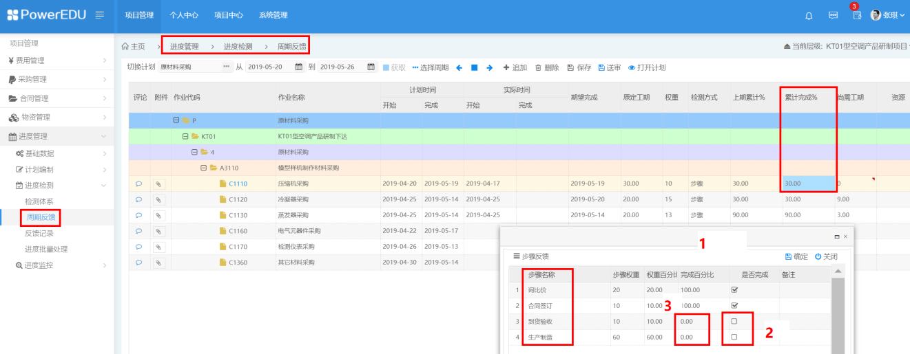

九、进度反馈
对照图三十七，按以下步骤输入实际进展信息：
既然有进展，表明此项工作肯定已经开始，所以首先在“5”处的“实际时间”—“开始”列处输入实际开始时间；
如果此项工作已完成，可直接在“5”处的“实际时间”—“完成”列处输入实际完成时间，则“6”处的“累计完成”将自动变成“100%”、“7”处的“尚需工期”将自动变成“0”；
如果此项工作尚未全部完成，则需在“9”处的“期望完成”日期处输入预计完工日期，此时“7”处的“尚需工期”将根据“期望完成”日期与检测周期之间的差值自动计算；而“6”处的“累计完成”百分比需手工输入。
对采购计划作业，由于部分采用了“步骤”的检测方式，故在点击进展百分比数值时，会弹出如图三十九中“1”处所示的窗口，按照实际到达的步骤勾选“2”处的按钮，该步骤对应的进展会自动累计到“累计完成”列，但如果该步骤尚未全部完成，可以在“3”处输入0-100的该步骤的进展百分比值。
各计划的进展数据详见附件“实际进展信息”。
数据检测与系统日期有关，比如现在是2019-6-4，而第三次检测日期为2019-6-23，软件能识别当前日期并对尚未达到的未来日期不做反馈处理，所以在进行第三次进度反馈时，需等到2019-6-23之后，否则操作者将无法选择该检测周期。
图三十九

Slide 49
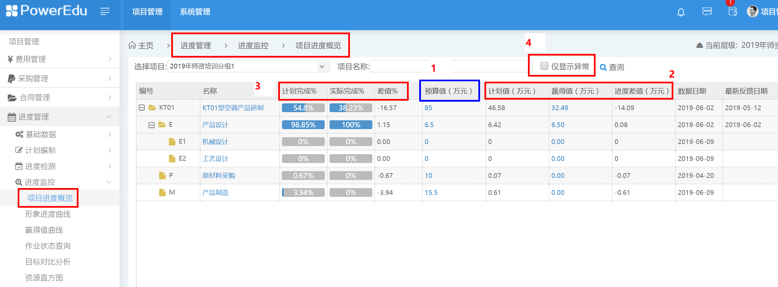
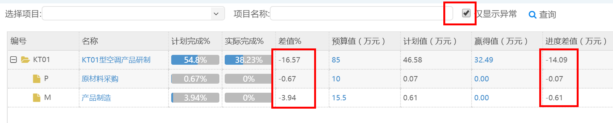
十、进度监控
进度监控模块，是根据“进度检测”模块中反馈的进展数据，通过几种常用的进展报告图表，为项目组掌握、分析项目实际进展状态并采取预防和纠偏措施提供便利。
1. 项目进度概览
图四十
上图四十显示了汇总到项目级的进度状态，其中：
“1”处“预算值”为在检测体系子模块加载的项目预算总费用；
“2”处为截止到检测周期的计划值（PV，BCWS）和赢得值（EV，BCWP），“进度差值” 即CV=EV-PV；
“3”处为按预算值计算的进展百分比，以“2”处数据除以“1” ；
“4”处留有“仅显示异常”按钮，勾选后，下方只显示偏差为负值的信息。对存在进度偏差的内容，需要分析并查找原因，进而采取有效补救措施。

Slide 50
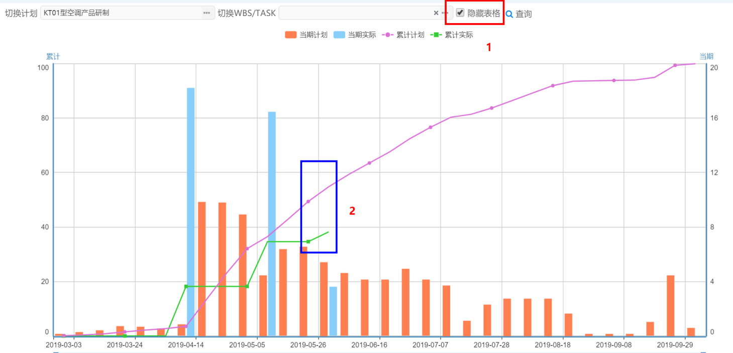
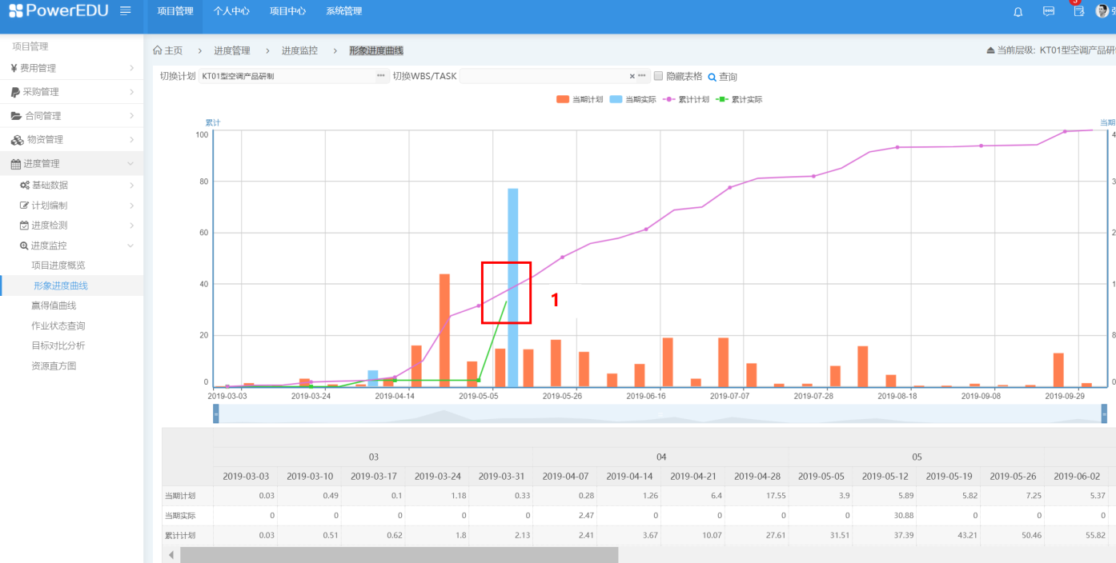
十、进度监控
2. 形象进度曲线（下图四十一）
形象进度，以百分比形式展示工作进展；
直方图显示各检测周期值，曲线显示累计值；
根据图中“2”处实际值与计划值的相对位置，可以很直观地判断出项目进展是乐观还是异常；
图中“1”处有“隐藏表格”按钮，勾选后可看到如右图四十二所示的上图下表，否则只能显示下图所示的图形。
3. 赢得值曲线（下图四十二）
类似于左侧“形象进度曲线”；
区别在于，形象进度显示进展百分比，而赢得值则以预算费用值的口径显示进展数据。
图四十二
图四十一

Slide 51
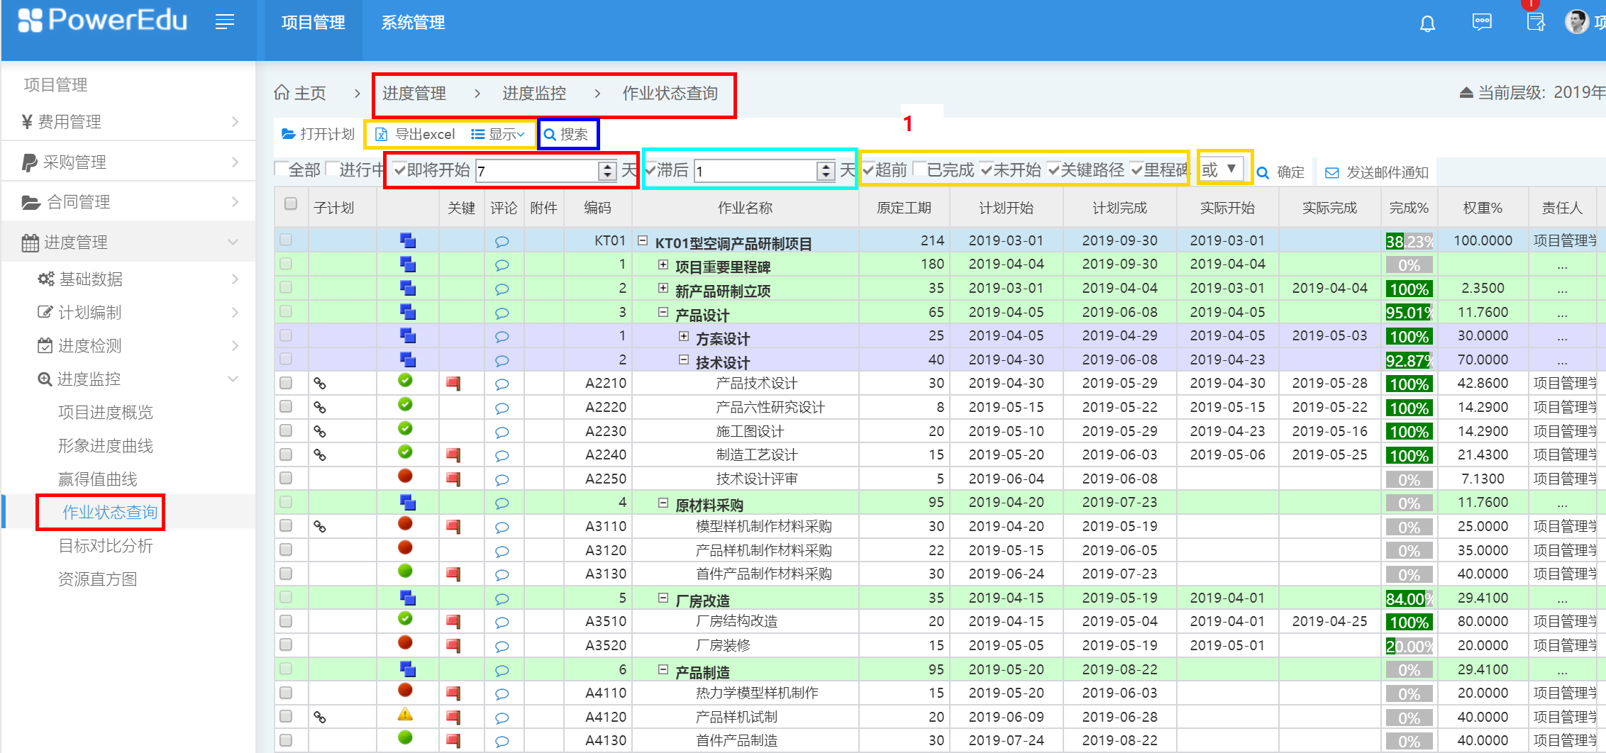
十、进度监控
4. 作业状态查询
作业状态查询，其实是一个互动式的报表工具，可以按照需要查询符合条件的相关作业的进展信息；
下图四十三中“1”处有很多个不同颜色框示的选择条件，可以任意选择或组合使用，为使用者提供了极大便利。
图四十三

Slide 52
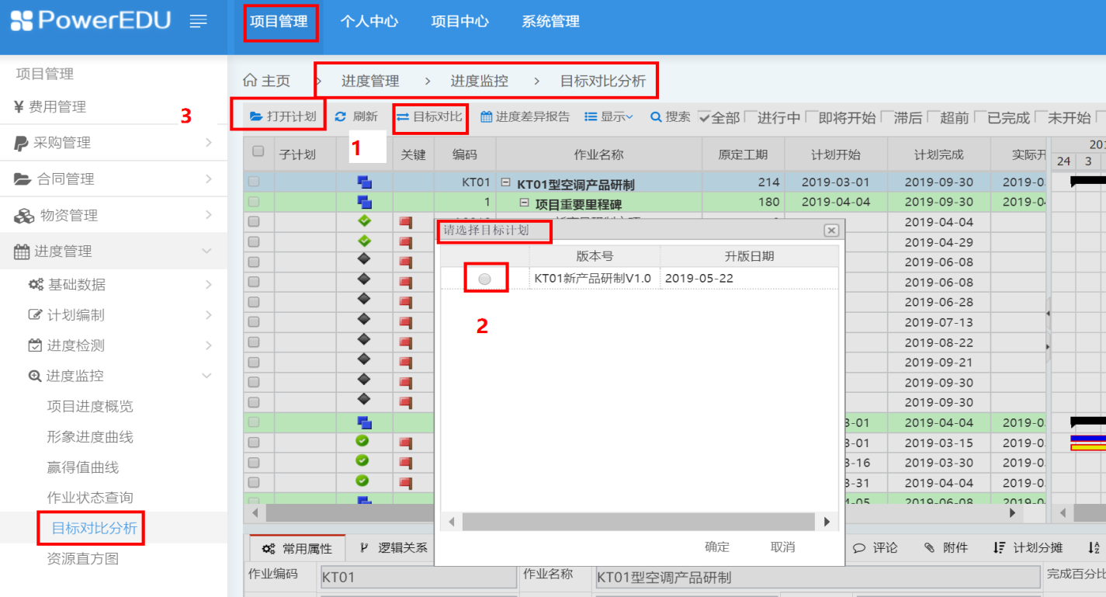

十、进度监控
5. 目标对比分析
按下图四十四所示，点击“3”处“打开计划”，在打开当前文件后，点击“1”处“目标对比”，在弹出的窗口中，在“2”处勾选拟作为对比的目标计划（备选的目标计划，已在前述“保存目标计划”中保存）。
通过与目标计划的对比，可以很直观地看出每道作业的进展偏差，见图四十五。
图四十四
图四十五

Slide 53
十、进度监控
进度监控模块，所展示的几种常用的数据图表，从不同视角展示了项目进展的状态：
与目标计划相对比，当前进展是提前还是滞后？偏差的程度有多大？
对存在的偏差，可以准确地追溯到是哪些作业引起的，每道作业具体的偏差原因和偏差程度：
对比目标计划的起止时间，判断当前工作是否按时启动，提前或滞后的程度有多大？
对有实际进展的作业，对比当前进展与目标计划预期值的偏差，以判断实际工作强度是否存在问题？
依据这些数据和信息，项目管理者能很准确地判断出：
存在问题的作业环节；
是起止时间的问题还是工作强度的问题；
如未按计划启动，是外界条件导致的滞后还是内部原因引起的？是偶然因素还是团队普遍性的问题？
虽然按时启动、但进展不足，是出现了特殊情况？是团队自身努力不够？还是原计划过于乐观或资源不足？
有了这些素材，项目管理者在制订预防或纠偏措施时，才能有的放矢，这也正是项目管理软件的优势所在。

Slide 54
03
普华科技公司简介

Slide 55

公司简介
专业项目管理整体解决方案著名提供商
中国项目管理信息化建设领域的领导企业
公司1992年成立，一直致力于项目管理研究及信息化实践事业，提供全面的项目管理服务和信息化解决方案。
超过2600个企业选择了普华的产品和服务，超过3500个单位用户在使用普华的产品和服务，超过40000人接受过普华的培训！
入选互联网周刊联合eNet研究院发布的2017年中国企业咨询服务百强单位。
全国高校项目管理大赛指定软件和技术支持单位。
拥有13家分子公司；员工300+（有53个PMP）；工程建设行业项目管理IT解决方案市场占有率第一；
新三板上市公司。

Slide 56



产品与服务
1
2
项目管理咨询
项目管理培训
● 项目管理知识体系培训
● 项目管理软件PPE培训
课程定制
● 管理体系文件
● 业务流程设计
● 项目管理IT规划
演绎纯正
项目管理
3
4
项目管理软件开发
IT规划与系统实施
● PowerOn
● PowerPIP
● PowerPPE
● PowerBIM
● 项目管理信息化规划
● 项目管理系统实施服务

Slide 57













资质和荣誉
资质
国家规划布局内重点软件企业
上海市高新技术企业
ISO9000认证企业
PMI授权培训机构
Oracle授权代理商
计算机信息系统集成资质
上海市项目管理研发机构
荣誉
上海市科技进步三等奖
中国项目管理信息化领军企业
上海市明星软件企业
优秀软件产品
上海市火炬计划项目
AAA级信用等级企业
上海市科技小巨人企业
上海名牌产品

Slide 58
行业地位
行业内唯一被国家发改委等四部委联合评定的“国家规划布局内重点软件企业”
上海市高新技术企业、上海市小巨人企业、上海市重点软件企业、上海市明星软件企业
2016年度国内工程总承包企业前157强中，用户54家，占比35%；前50强占50%，前30强占55%，前10强占70%。
行业
地位
ENR250强国际工程企业排名中，中国企业65家上榜，其中有31家用普华的项目管理信息系统。
2017年企业咨询服务百强（行业内唯一上榜专业做项目管理解决方案的企业）
上海市名牌、信用信用登机评价AAA级、2016年度项目管理信息化领军企业奖

Slide 59
典型客户
全球最大承包商中国入围
工程项目管理完成合同额
工程总承包完成合同额
49家
87家
144家
ENR250家全球最大承包商中国入选49家单位，占 21家
工程项目管理完成合同额排名前87家单位，占37家
51%
43%
39%
工程总承包完成合同额排名前144家单位，占58家

Slide 60

典型客户
石油化工
（煤）化工
电力（新能源）行业
市政建筑
中石化工程建设有限公司（SEI）
中石油工程设计有限公司（CPE）
中国寰球工程公司
中国天辰工程公司
中石化宁波工程公司
中石油集团炼化板块集团
中国石油工程建设公司
中化泉州石化有限公司
舟山国家石油储备基地有限公司
……
中国神华集团北京工程公司
神华集团鄂尔多斯煤制油示范项目
神华集团包头煤制烯烃项目
中煤集团陕西榆林煤化工有限公司
神宁煤化工有限公司
宁波巨化集团
中国海洋石油股份有限公司
云天化集团公司
泸天化四川煤气化公司
……
中国华能集团公司
中国电力建设集团
神华国能集团有限公司
山东鲁能集团
东方电气集团
江苏国信宜兴发 电有限公司
上海协鑫电力集团
协鑫新能源有限公司
华能集团山东莱芜发电有限公司
……
招商局（漳州）经济开发区管委会
上海中心大厦发展有限公司
深圳平安集团物业有限公司
中国电建市政建筑集团
万科、SOHO、龙湖
上海勘察设计院
华东勘察设计院
汉江集团
上海市政规划设计总院
……

Slide 61
普华优势
良好的客户基础及品牌形象
二十多年的项目管理信息化建设中积累了丰富的行业知识、深厚的专业背景，使得公司始终保持细分领域的领军地位，树立了良好的品牌形象。在能源化工、水利电力、市政交通、房地产等行业中，凭借公司过往项目管理实施的成功案例，公司在该领域内积累了良好的市场口碑，使得公司在稳定原有客户的基础上，能够更进一步拓展客户范围。
营销网络及服务覆盖面较广
目前的服务网络已经覆盖全国26个省市，在上海、北京、山东、深圳、浙江、江苏等地设有14家分子公司。基本可实现就近提供咨询、服务的能力。与此同时，与渠道经销商以及行业组织（如 PMI、IPMA）、高等院校（全国45所）、项目管理培训机构、管理咨询公司、教育培训机构、应用方案供应商、系统集成商、实施服务商等建立了广泛的合作关系
合理的人员配置
公司拥有一支在行业内具有丰富经验，和对行业发展具有前瞻性思考的创新研发技术团队。公司共有员工369人，其中大专以上学历人员363人，占人员总数的98.37%；博士3人；其中研发人员94人，占人员总数的25.47%，80%以上的研发技术人员有着丰富的工作实践经验。
掌握着行业内关键核心技术
公司经过长时间的研究，研发了国内首个超复杂项目进度计算引擎技术，填补了国内没有CPM计算引擎的空白；自主研发BIM项目管理平台；

